Slide 1
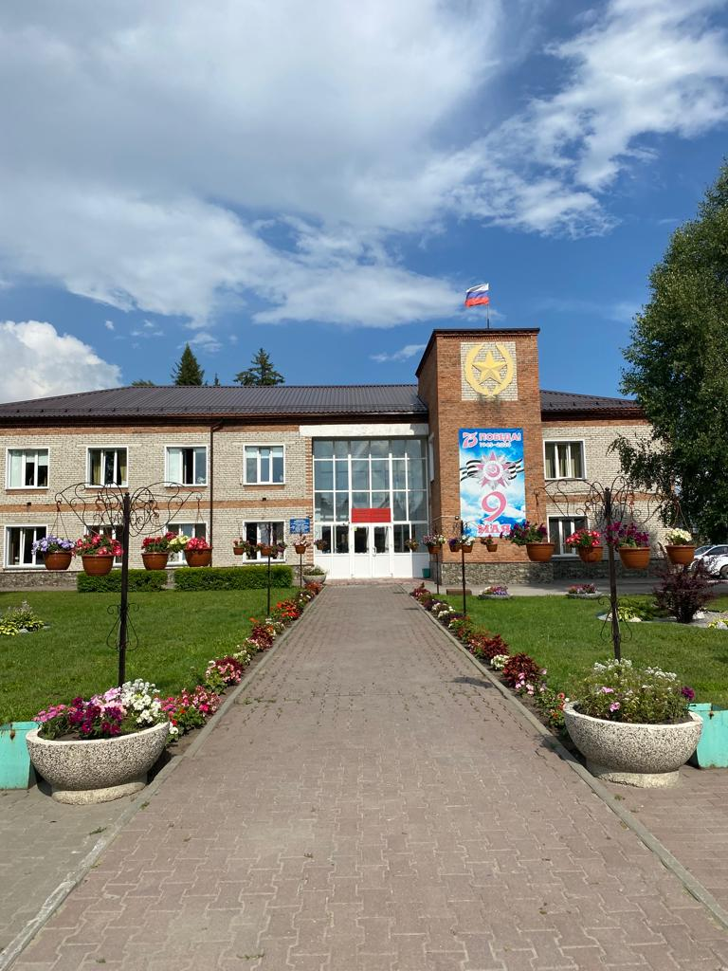
Администрация р. п. Маслянино подведение итогов конкурса

Slide 2
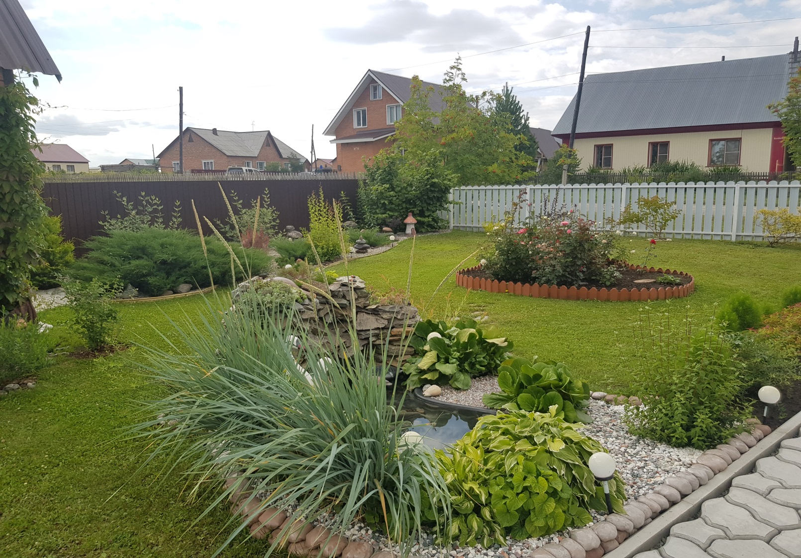
Диплом 1 степени в номинации
«Лучшая территория индивидуального жилого дома» ул. Есенина, д.12 усадьба семьи Щеняевых.

Slide 3
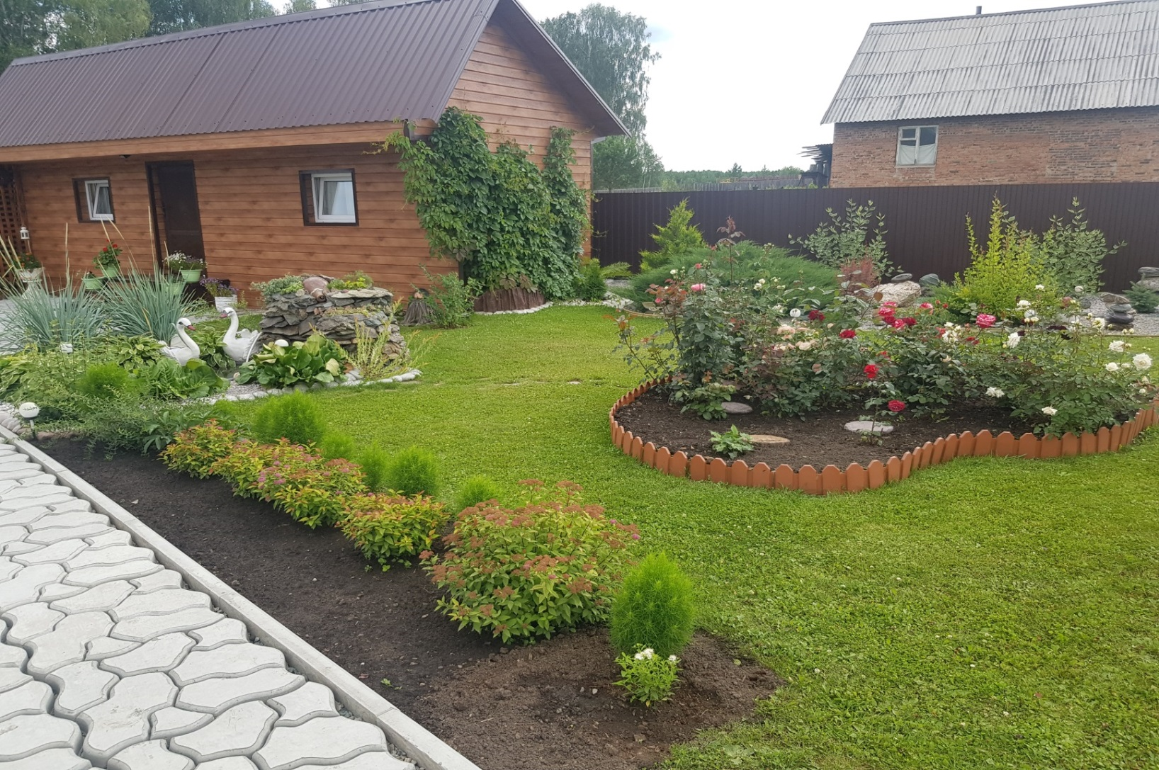
Диплом 1 степени в номинации
«Лучшая территория индивидуального жилого дома» ул. Есенина, д.12 усадьба семьи Щеняевых.

Slide 4
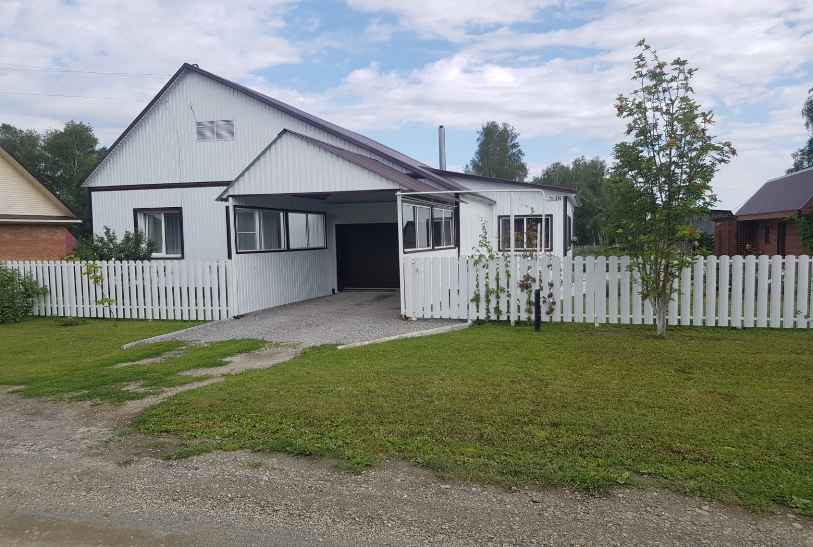
Диплом 1 степени в номинации
«Лучшая территория индивидуального жилого дома» ул. Есенина, д.12 усадьба семьи Щеняевых.

Slide 5
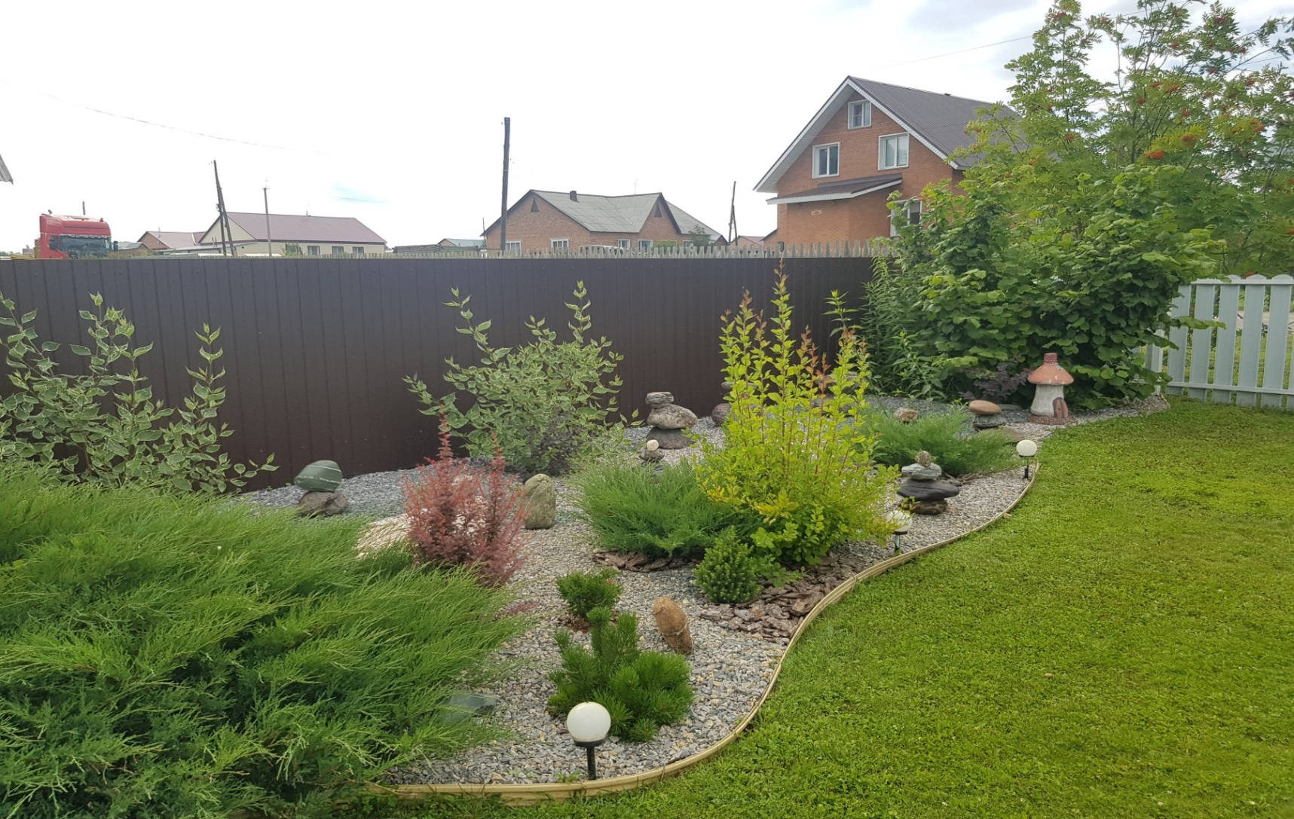
Диплом 1 степени в номинации
«Лучшая территория индивидуального жилого дома» ул. Есенина, д.12 усадьба семьи Щеняевых.

Slide 6
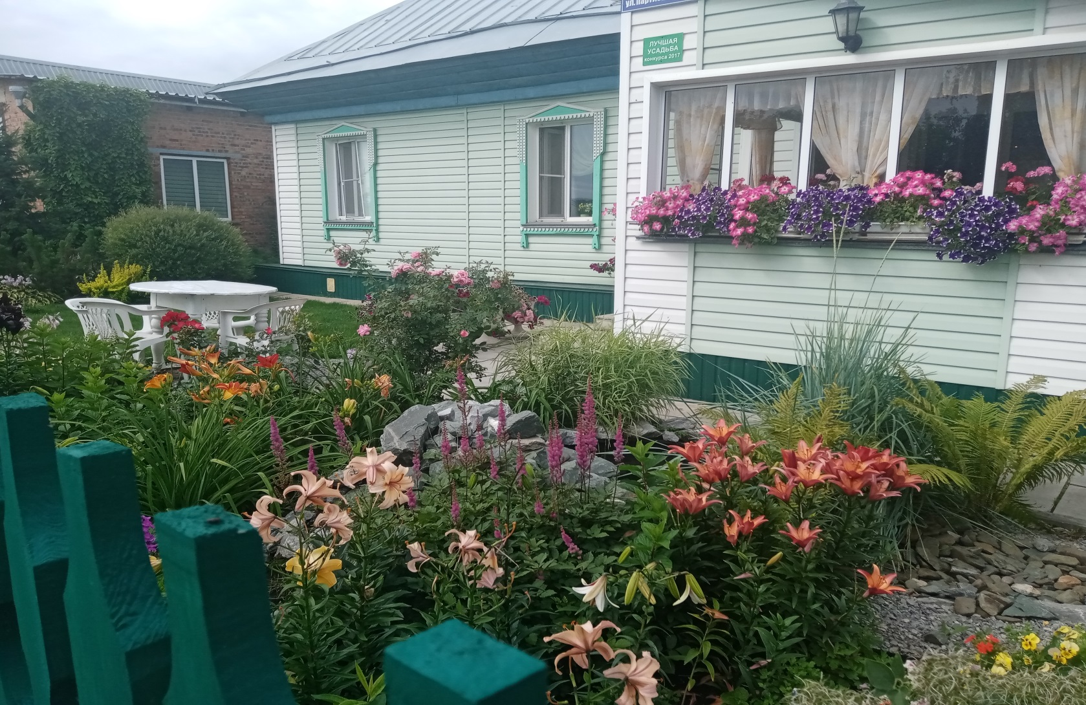
Диплом 2 степени в номинации
«Лучшая территория индивидуального жилого дома» ул.Партизанская, д.42а усадьба семьи Криницыных

Slide 7
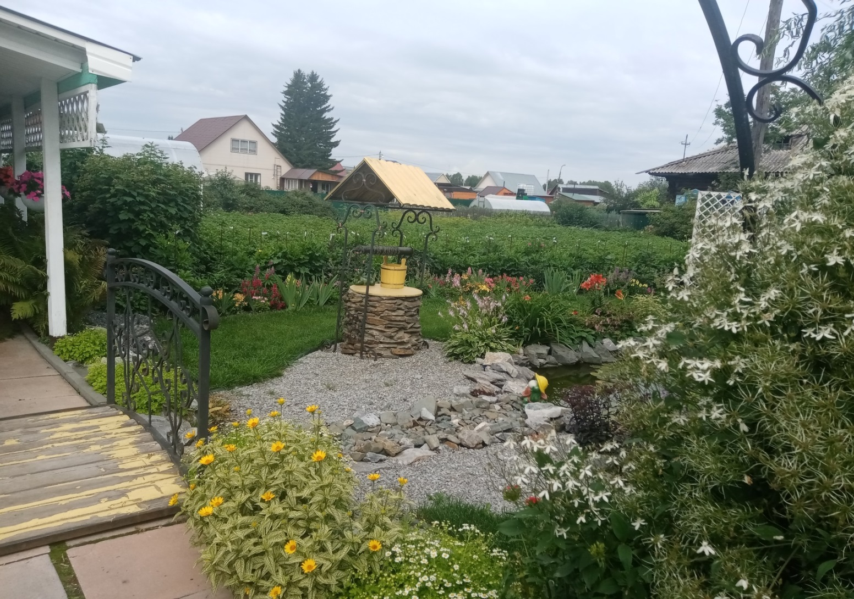
Диплом 2 степени в номинации
«Лучшая территория индивидуального жилого дома» ул.Партизанская, д.42а усадьба семьи Криницыных

Slide 8
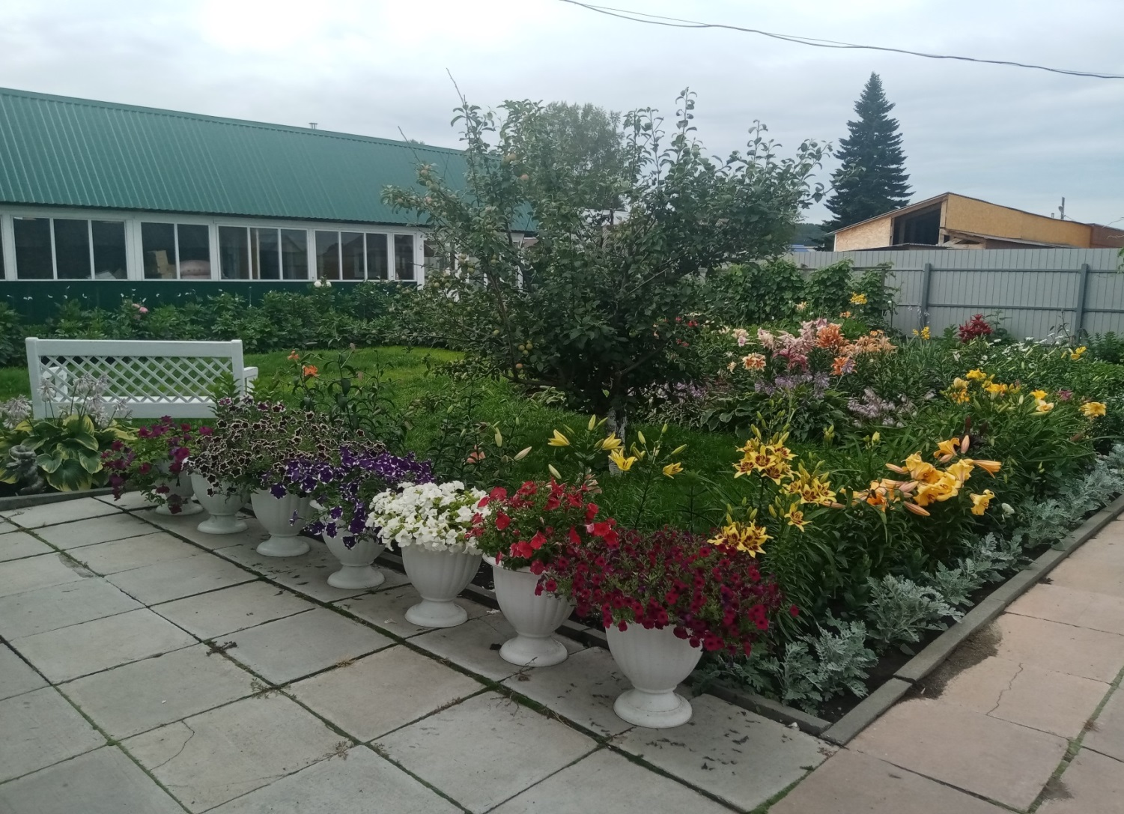
Диплом 2 степени в номинации
«Лучшая территория индивидуального жилого дома» ул.Партизанская, д.42а усадьба семьи Криницыных

Slide 9
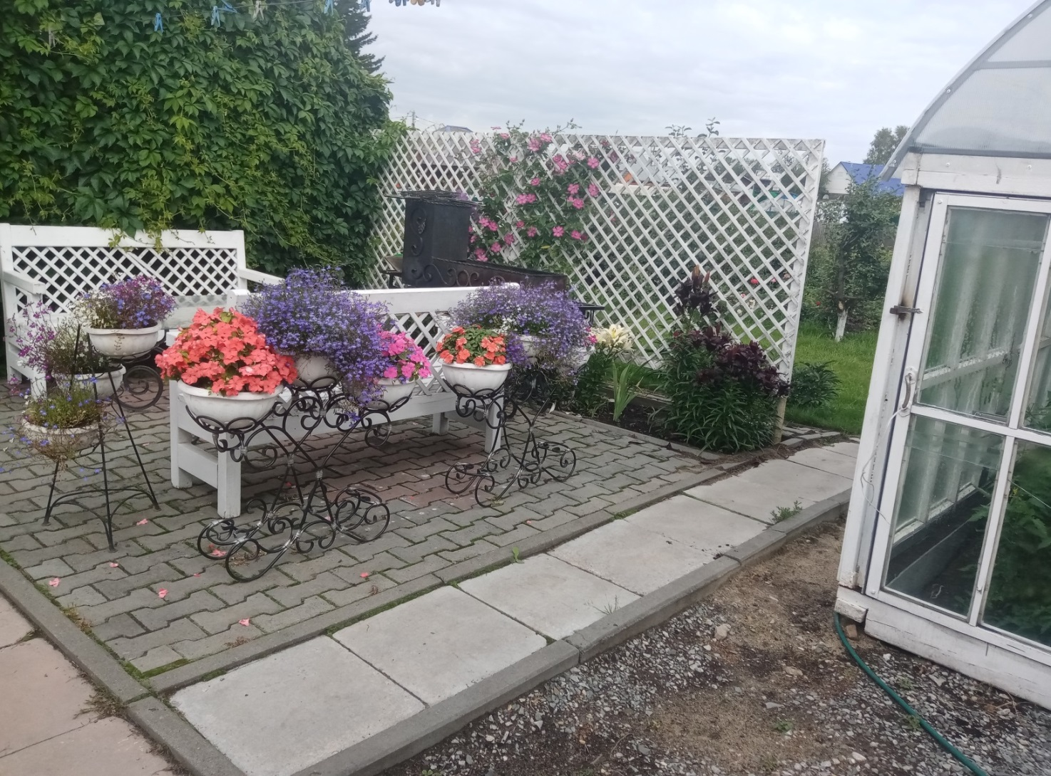
Диплом 2 степени в номинации
«Лучшая территория индивидуального жилого дома» ул.Партизанская, д.42а усадьба семьи Криницыных

Slide 10
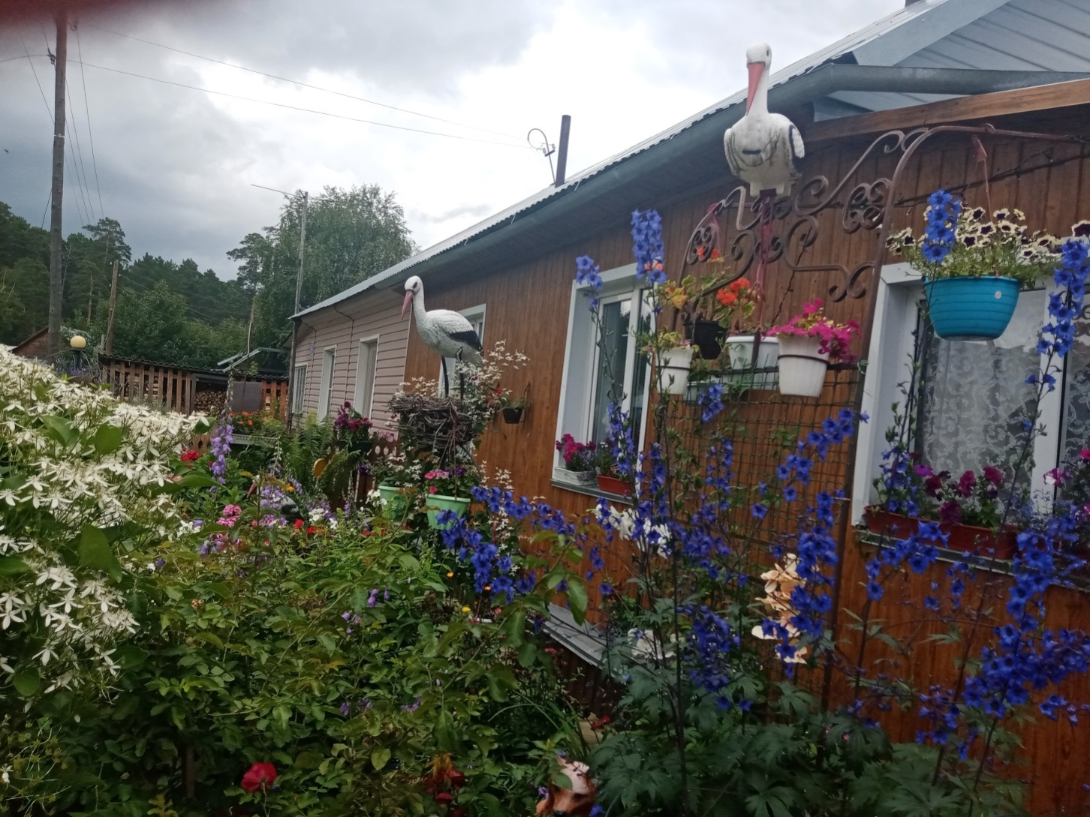
Диплом 3 степени в номинации
«Лучшая территория индивидуального жилого дома» ул. Калининская, д.122 усадьба семьи Кузнецовых

Slide 11
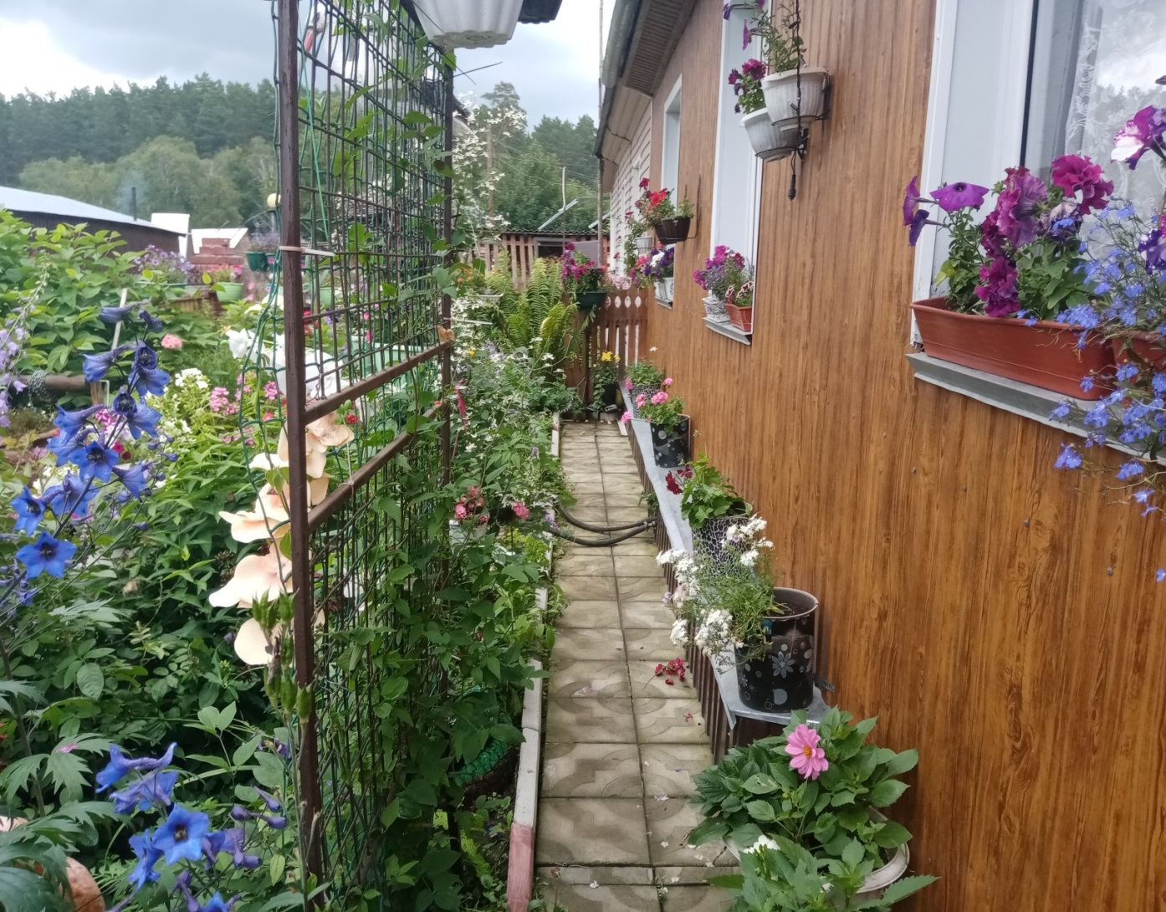
Диплом 3 степени в номинации
«Лучшая территория индивидуального жилого дома» ул. Калининская, д.122 усадьба семьи Кузнецовых

Slide 12
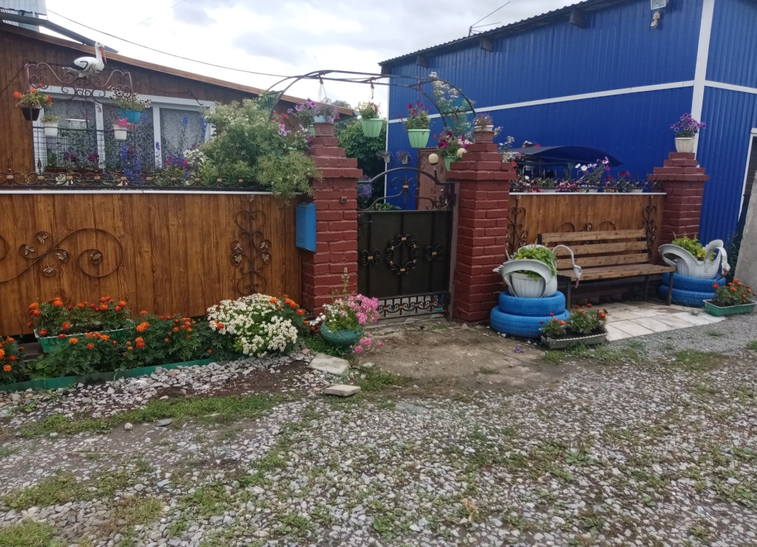
Диплом 3 степени в номинации
«Лучшая территория индивидуального жилого дома» ул. Калининская, д.122 усадьба семьи Кузнецовых

Slide 13
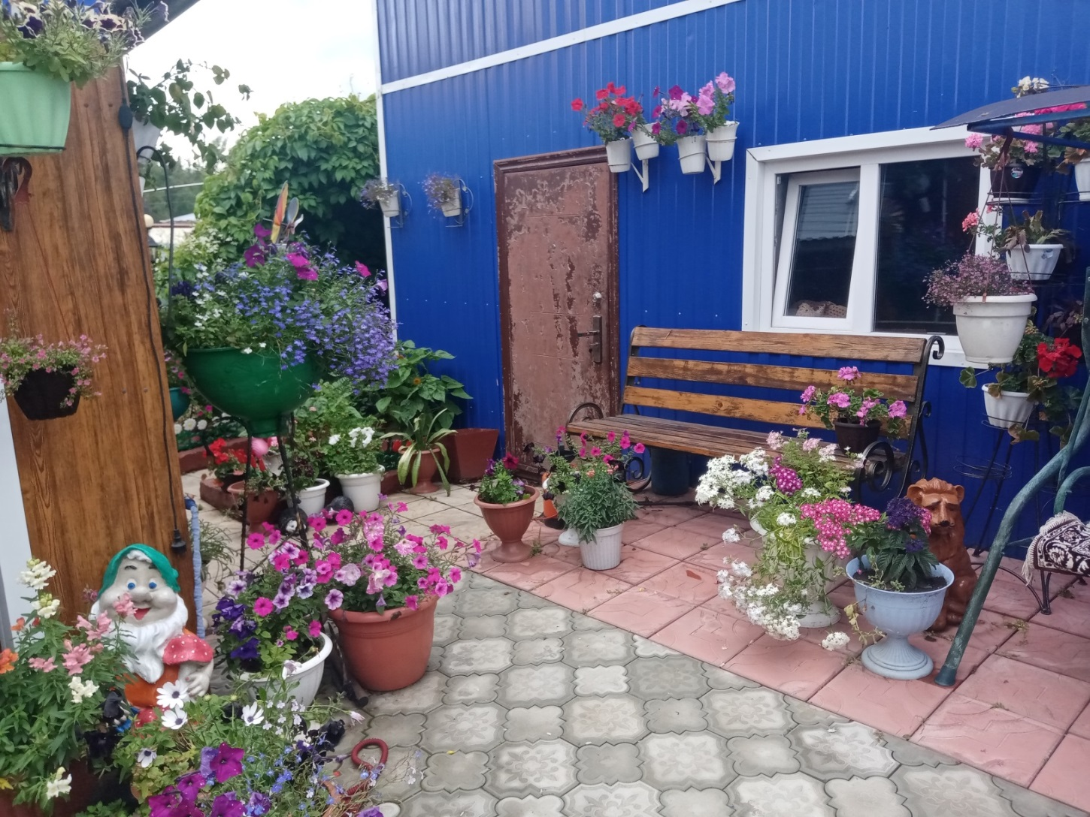
Диплом 3 степени в номинации
«Лучшая территория индивидуального жилого дома» ул. Калининская, д.122 усадьба семьи Кузнецовых

Slide 14
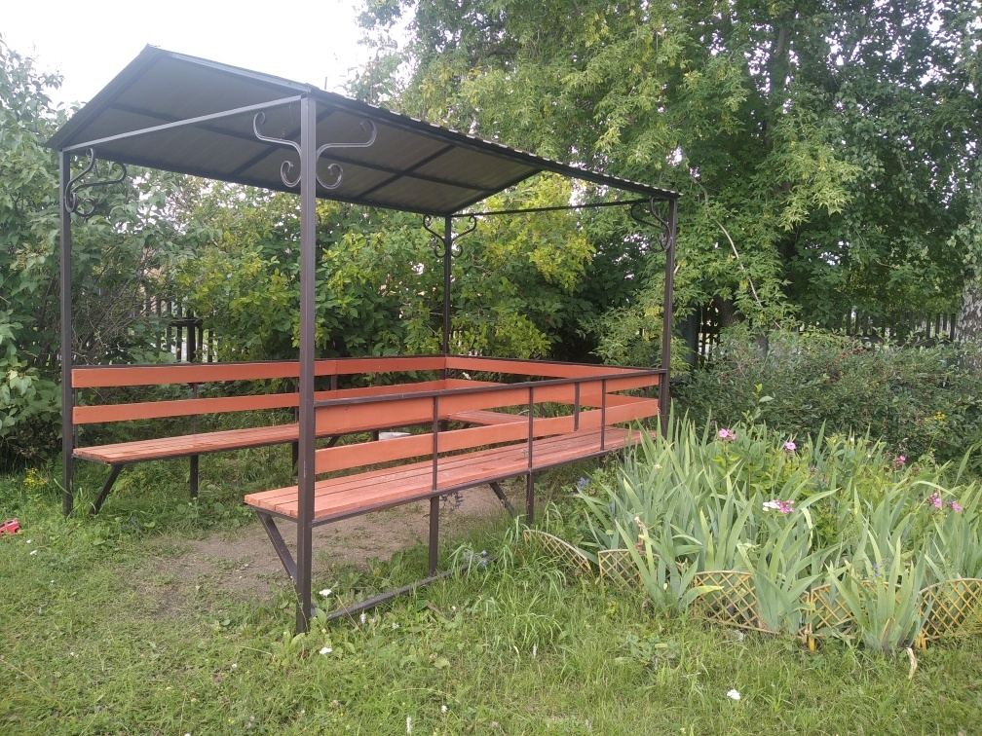
Победитель в номинации
« Лучший участок МКД» ул.60 лет Октября, д.12а

Slide 15
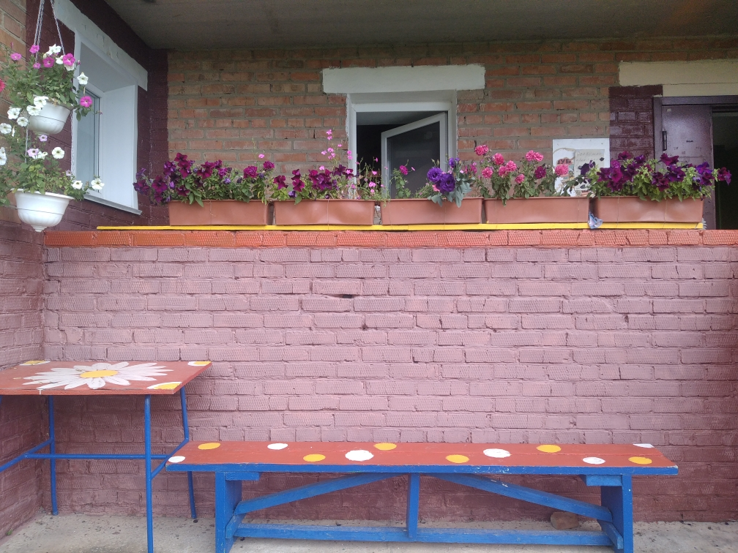
Победитель в номинации
« Лучший участок МКД» ул.60 лет Октября, д.12а

Slide 16
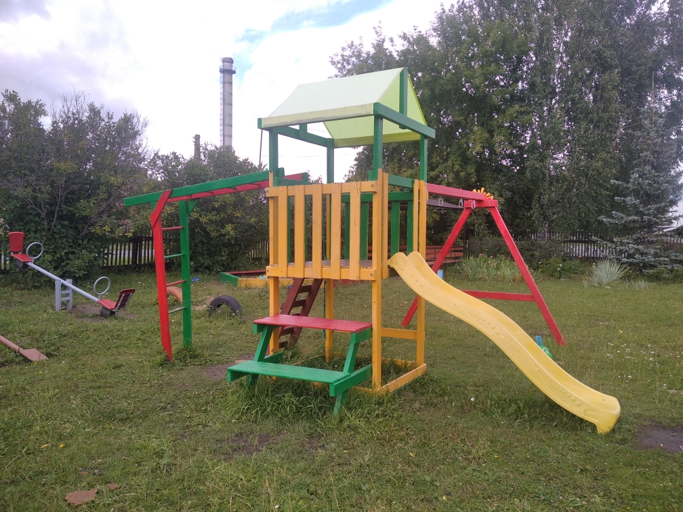
Победитель в номинации
« Лучший участок МКД» ул.60 лет Октября, д.12а

Slide 17
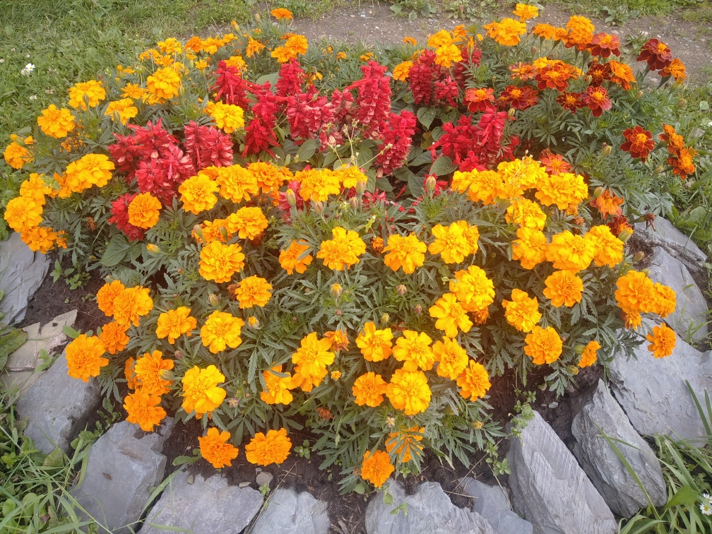
Победитель в номинации
« Лучший участок МКД» ул.60 лет Октября, д.12а

Slide 18
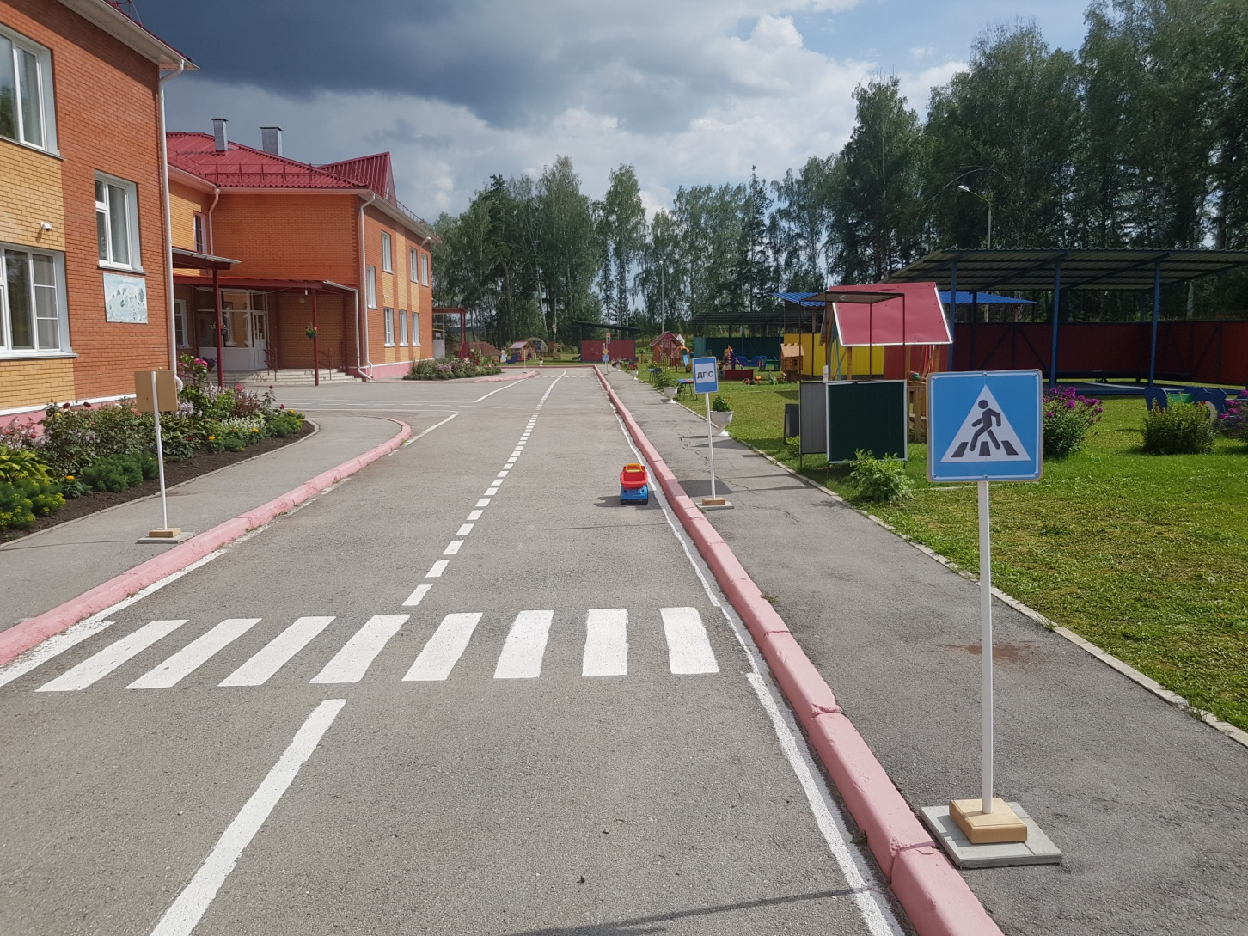
Диплом 1 степени в номинации
«Самая благоустроенная территория ОУ»
МБОУ «Росинка»

Slide 19
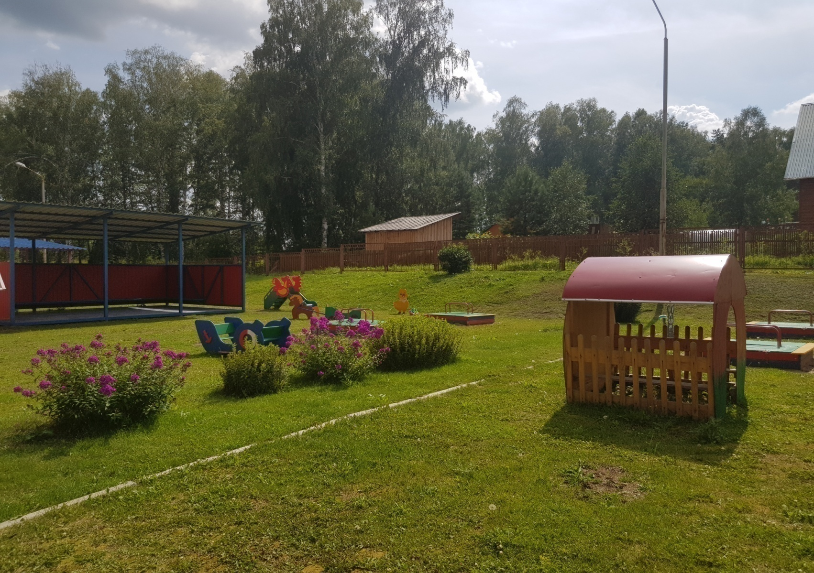
Диплом 1 степени в номинации
«Самая благоустроенная территория ОУ»
МБОУ «Росинка»

Slide 20
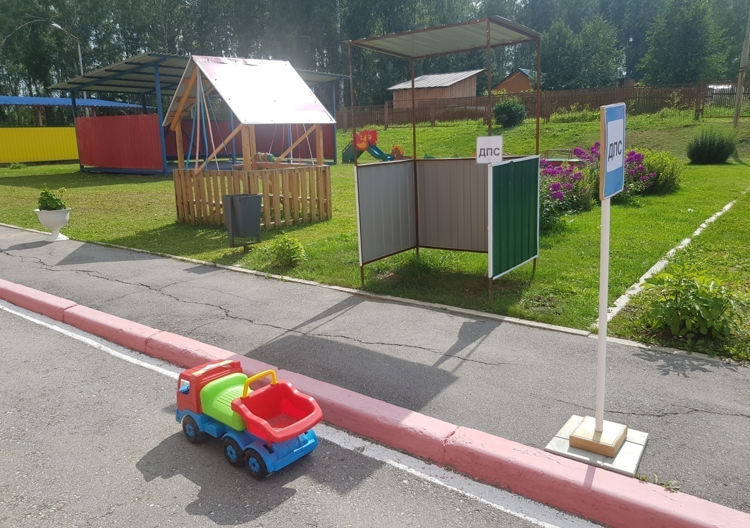
Диплом 1 степени в номинации
«Самая благоустроенная территория ОУ»
МБОУ «Росинка»

Slide 21
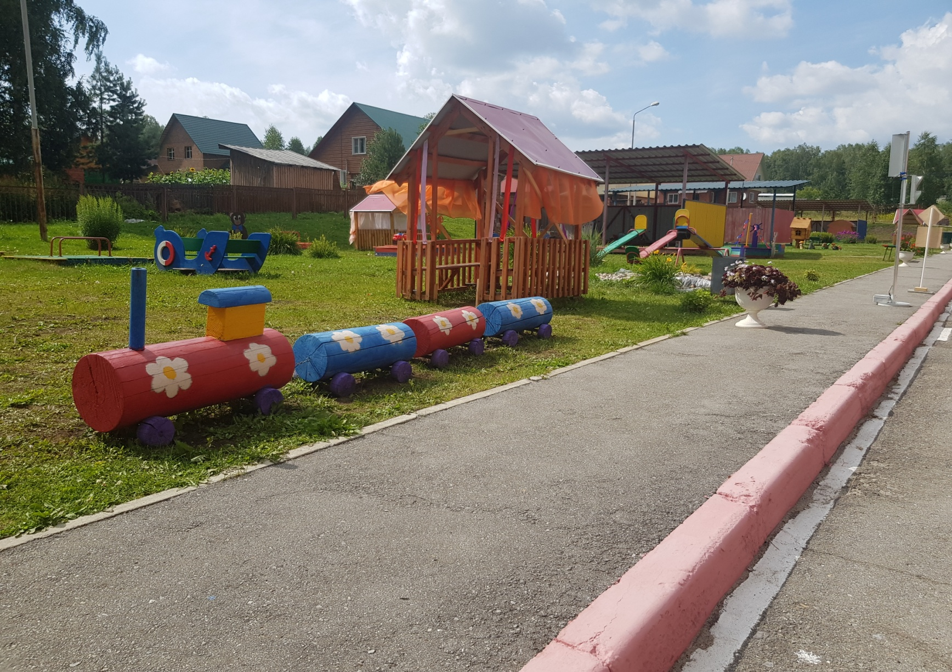
Диплом 1 степени в номинации
«Самая благоустроенная территория ОУ»
МБОУ «Росинка»

Slide 22
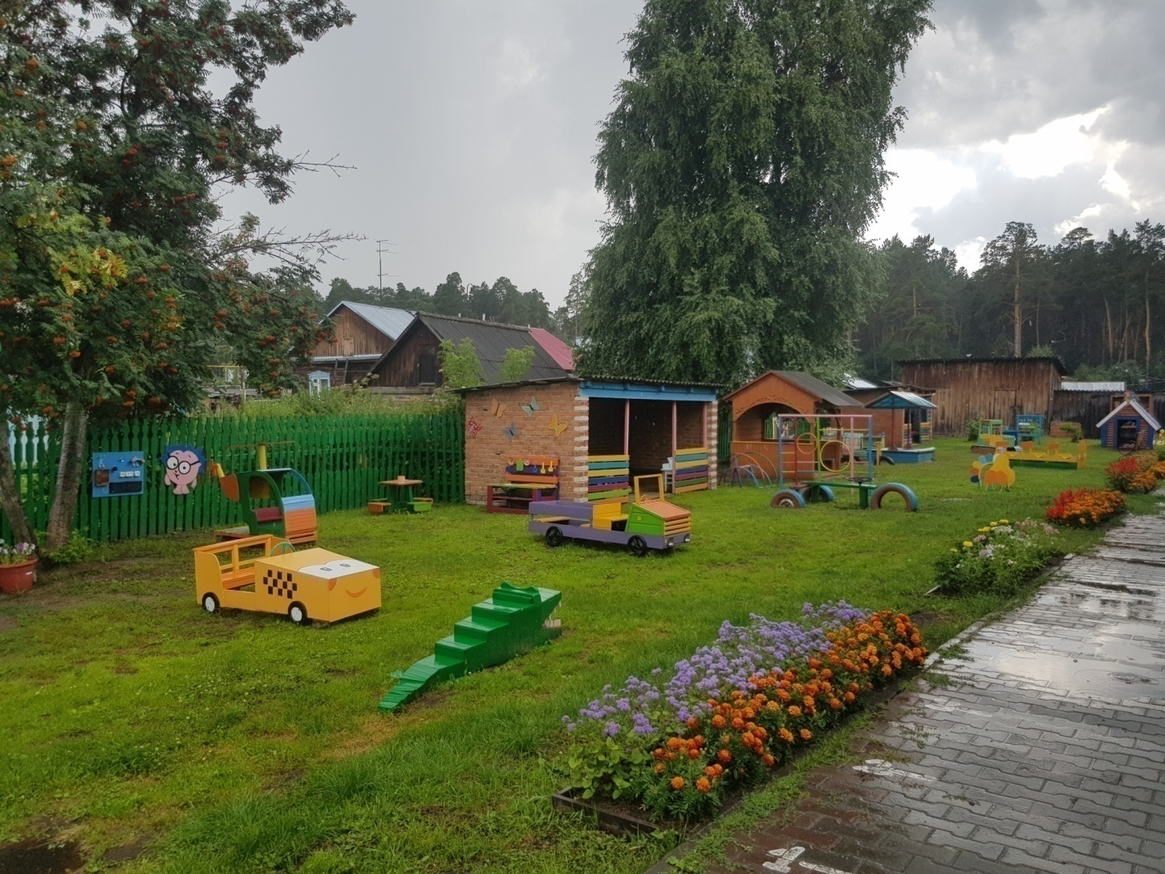
Диплом 2 степени в номинации
«Самая благоустроенная территория ОУ»
МБОУ «Рябинка»

Slide 23
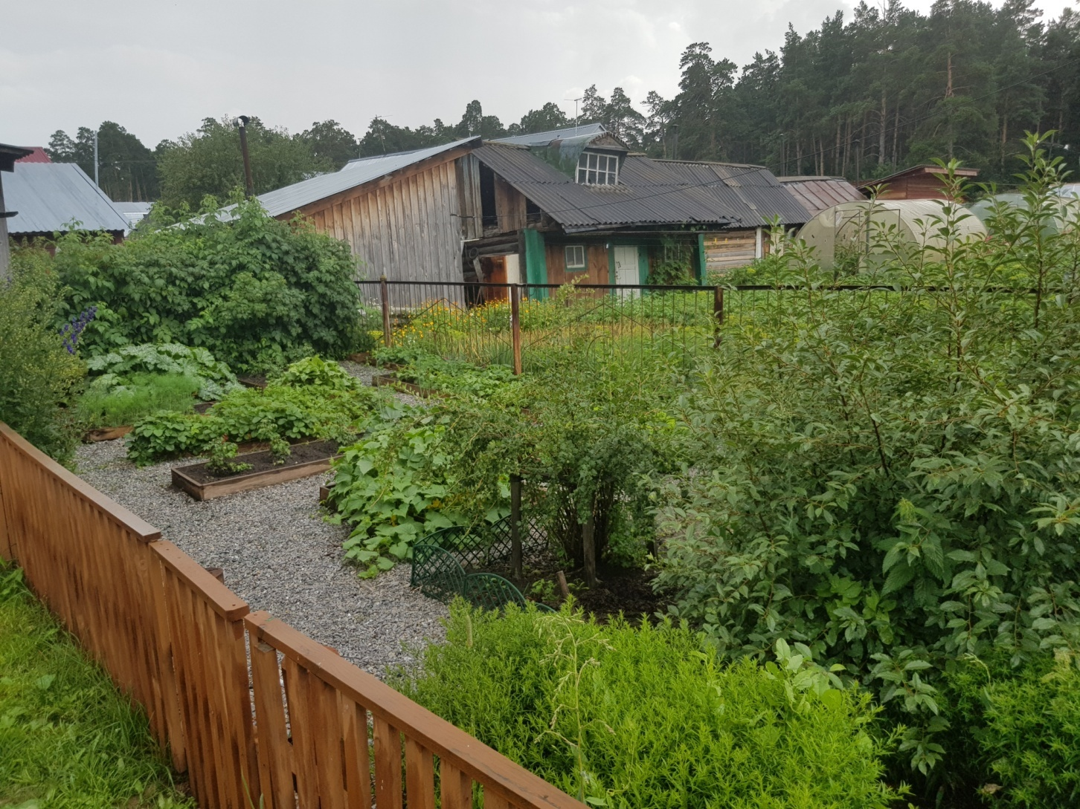
Диплом 2 степени в номинации
«Самая благоустроенная территория ОУ»
МБОУ «Рябинка»

Slide 24
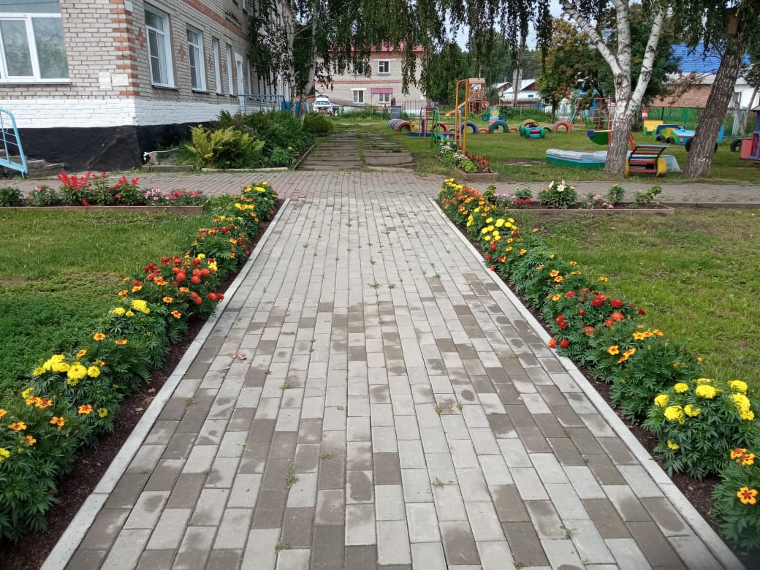
Диплом 2 степени в номинации
«Самая благоустроенная территория ОУ»
МБОУ «Рябинка»

Slide 25
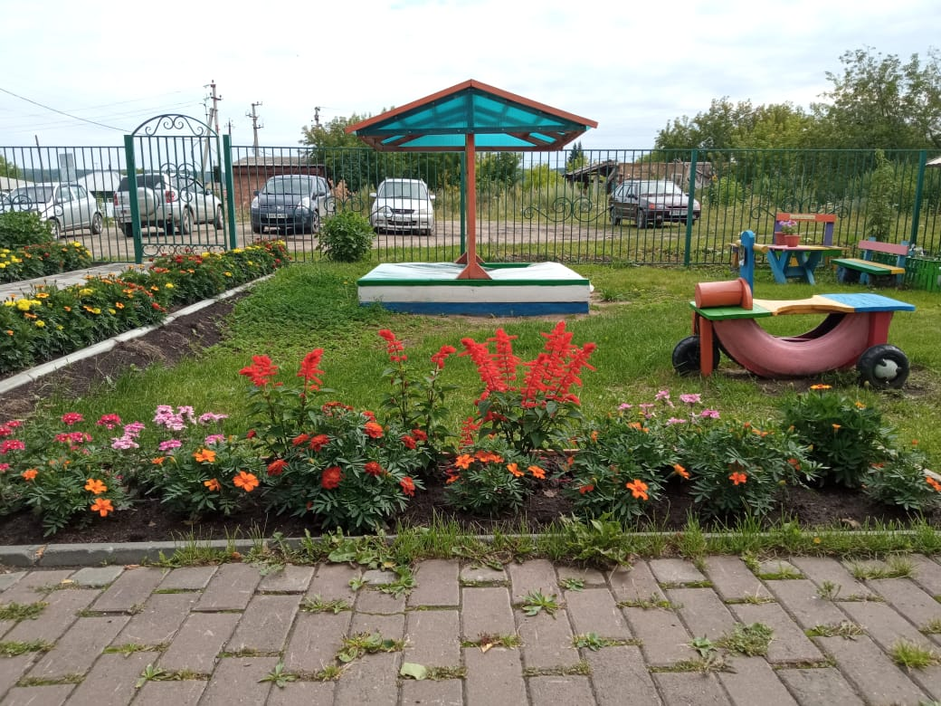
Диплом 2 степени в номинации
«Самая благоустроенная территория ОУ»
МБОУ «Рябинка»

Slide 26
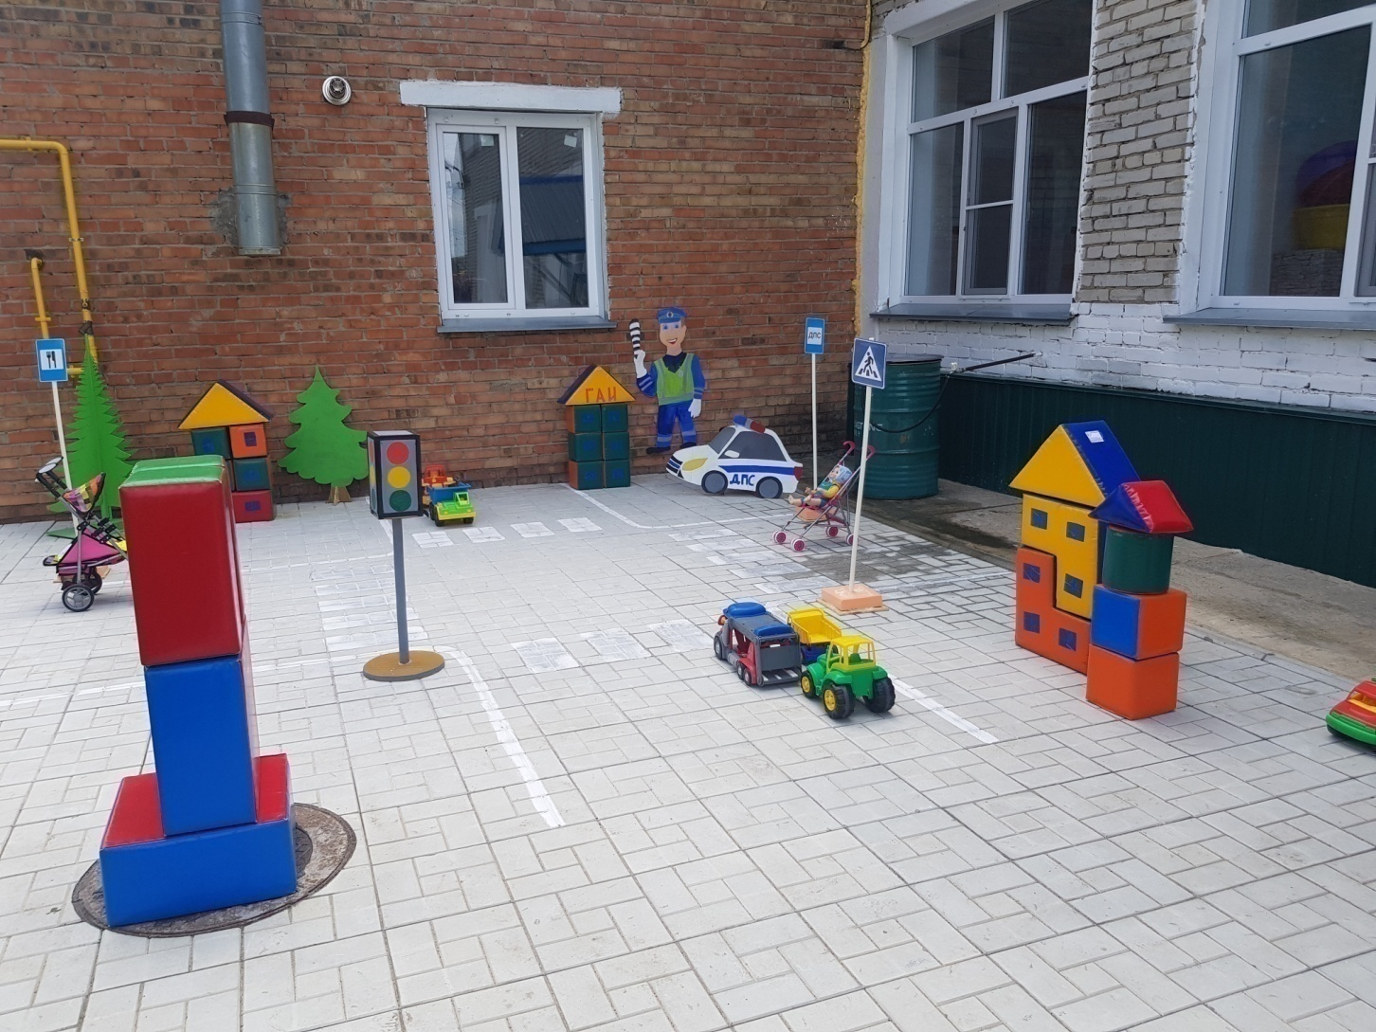
Диплом 3 степени в номинации
«Самая благоустроенная территория ОУ»
МБОУ «Теремок»

Slide 27
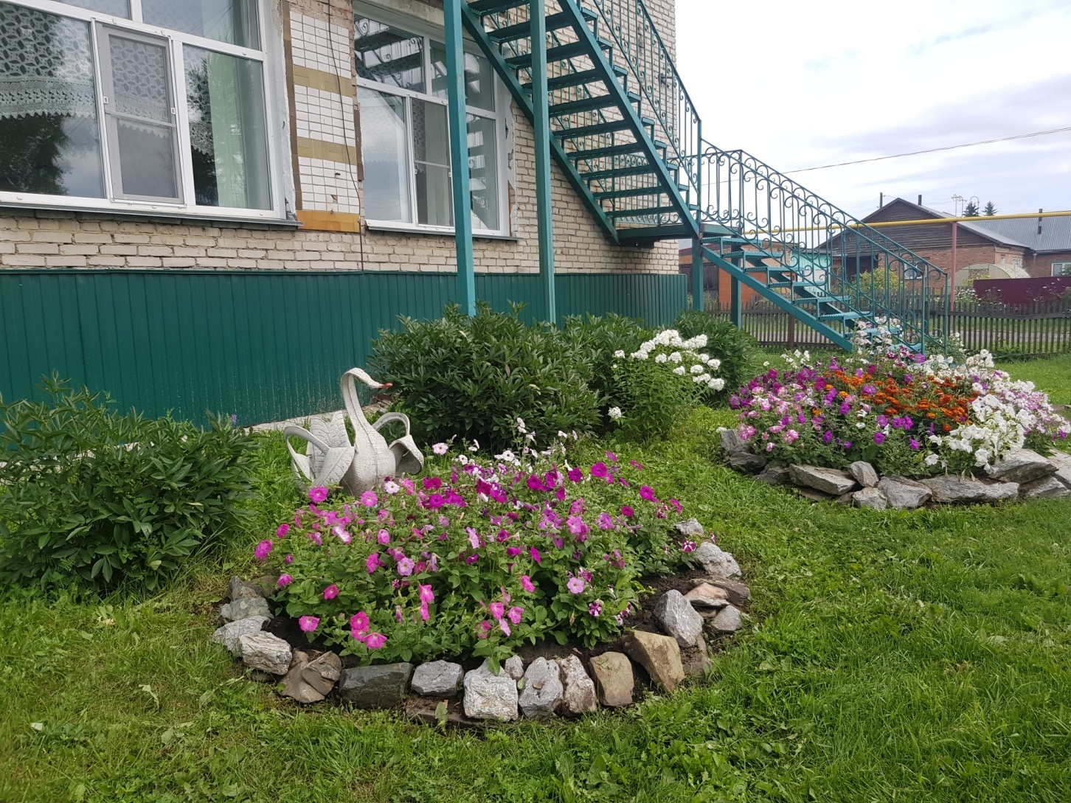
Диплом 3 степени в номинации
«Самая благоустроенная территория ОУ»
МБОУ «Теремок»

Slide 28
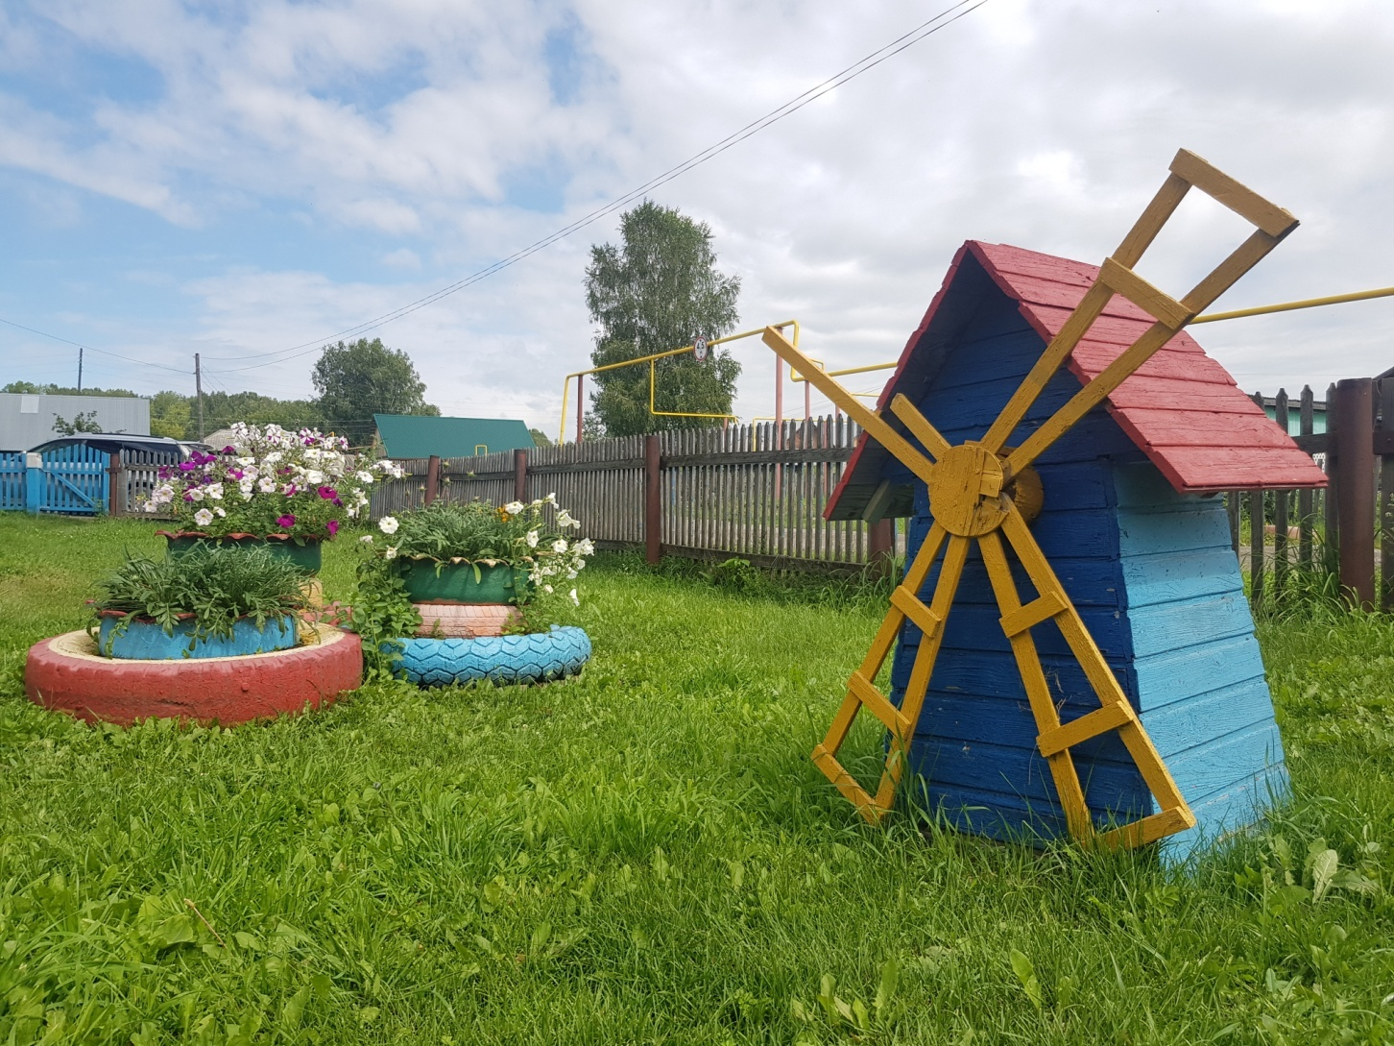
Диплом 3 степени в номинации
«Самая благоустроенная территория ОУ»
МБОУ «Теремок»

Slide 29
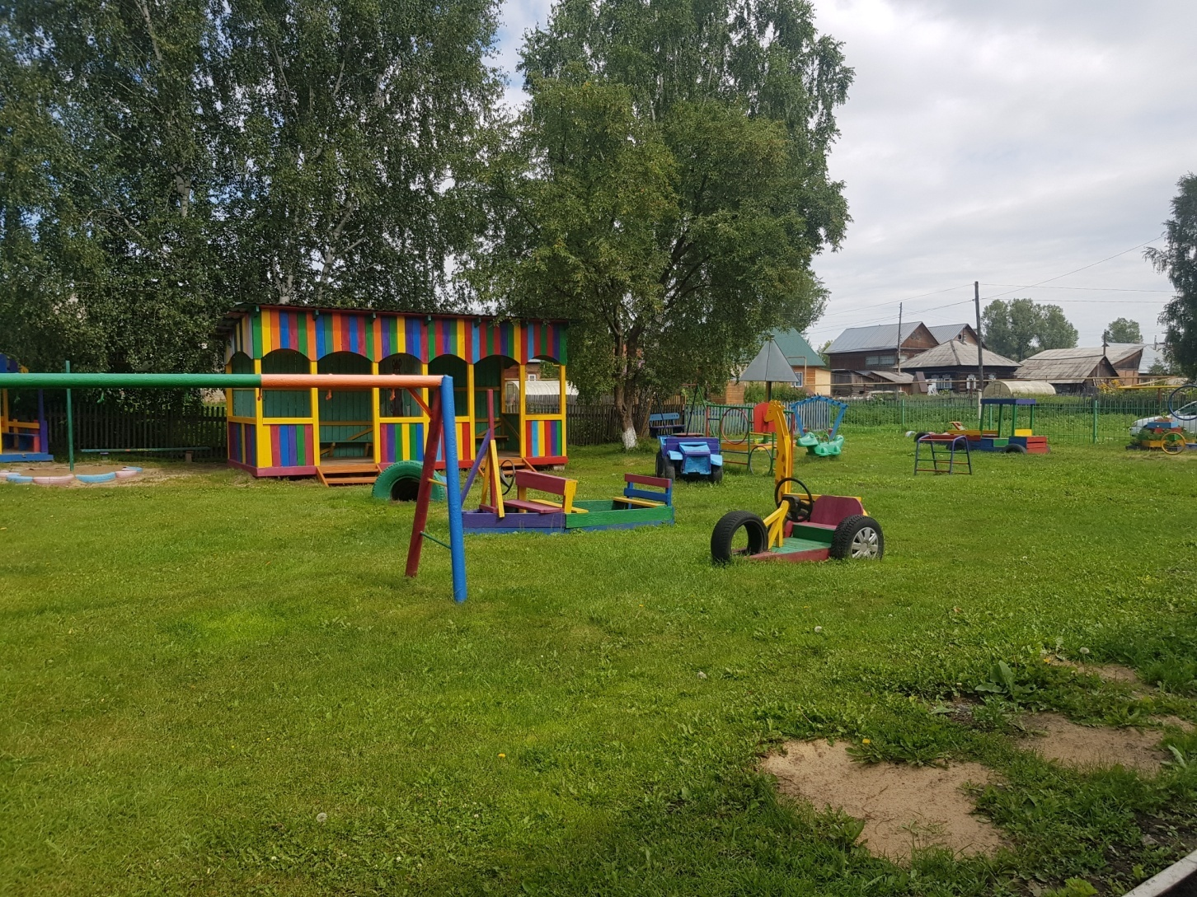
Диплом 3 степени в номинации
«Самая благоустроенная территория ОУ»
МБОУ «Теремок»

Slide 30
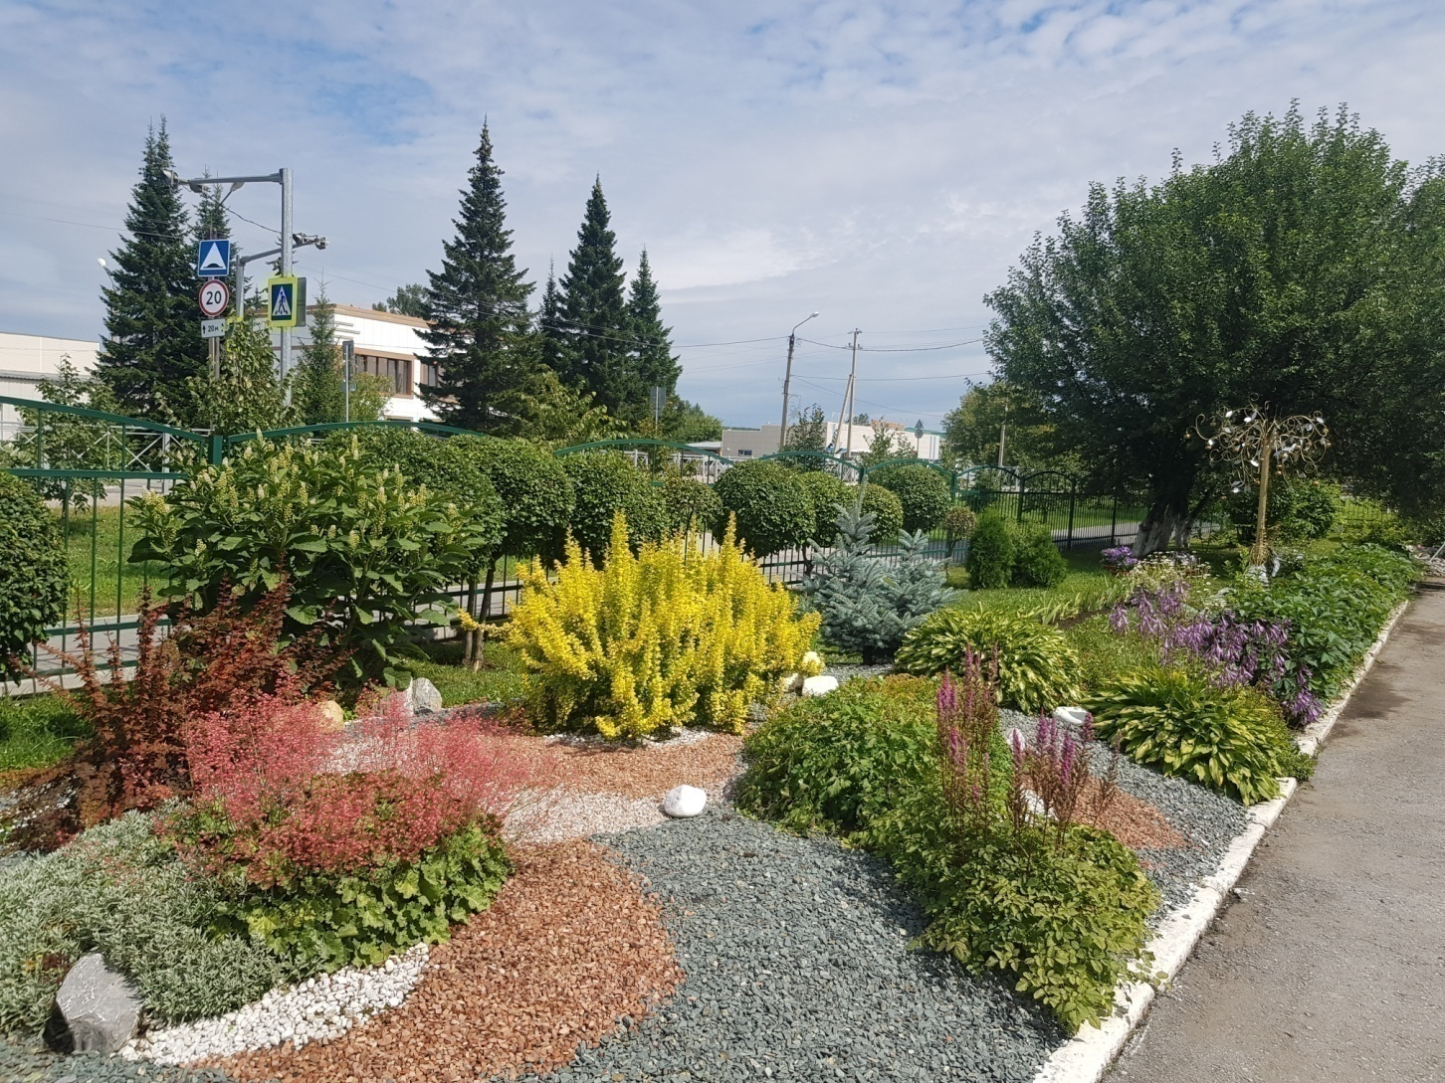
Диплом 1 степени в номинации
«Самая благоустроенная территория ОУ»
МБОУ Маслянинкая СОШ №1

Slide 31
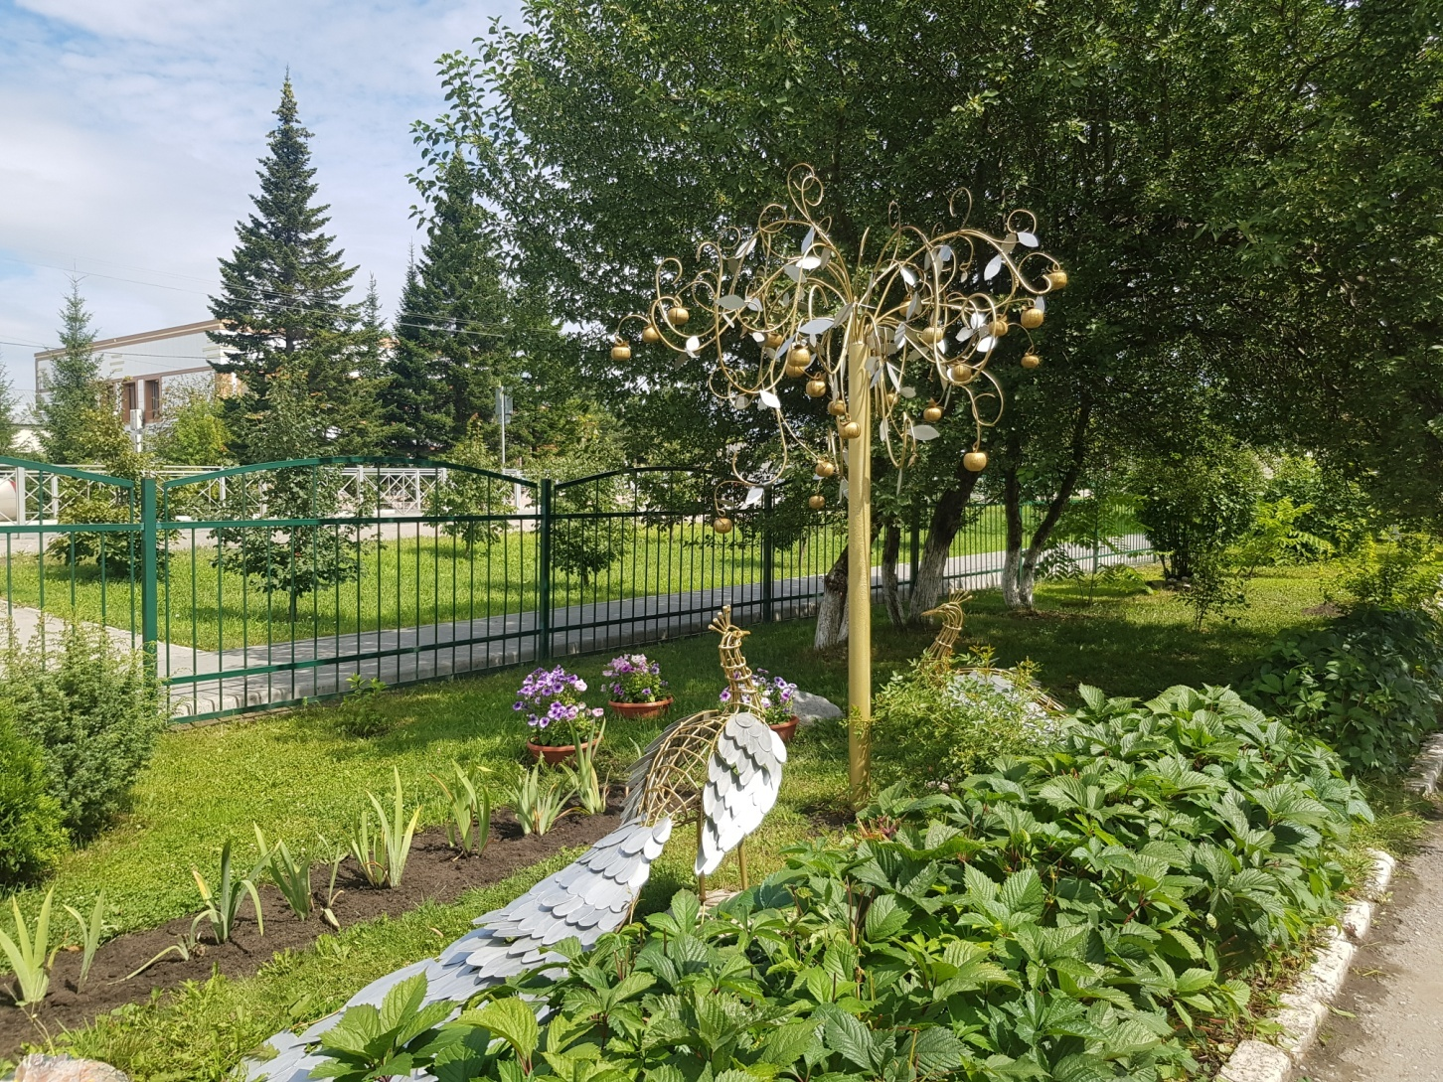
Диплом 1 степени в номинации
«Самая благоустроенная территория ОУ»
МБОУ Маслянинкая СОШ №1

Slide 32
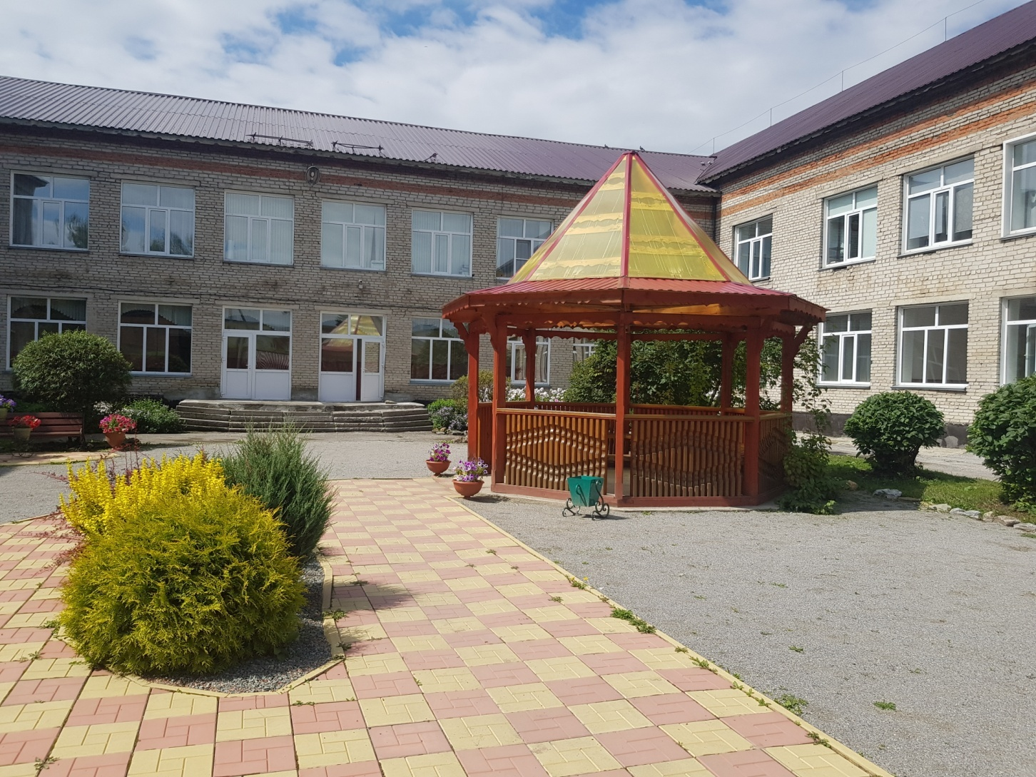
Диплом 1 степени в номинации
«Самая благоустроенная территория ОУ»
МБОУ Маслянинкая СОШ №1

Slide 33
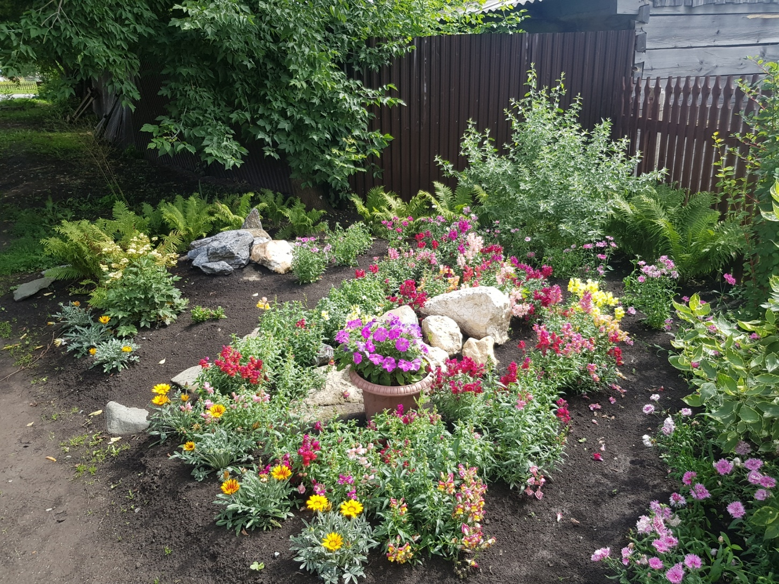
Диплом 1 степени в номинации
«Самая благоустроенная территория ОУ»
МБОУ Маслянинкая СОШ №1

Slide 34
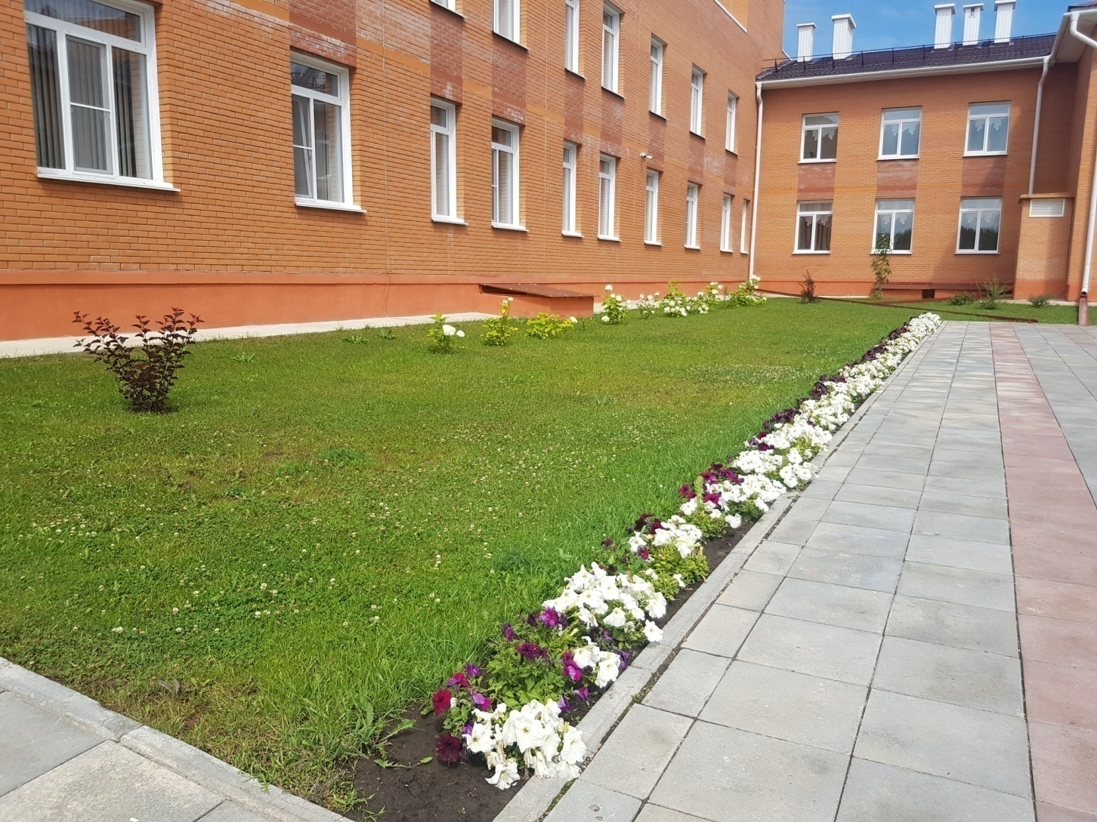
Диплом 2 степени в номинации
«Самая благоустроенная территория ОУ»
МБОУ Маслянинкая СОШ имени П.П Лановенчика

Slide 35
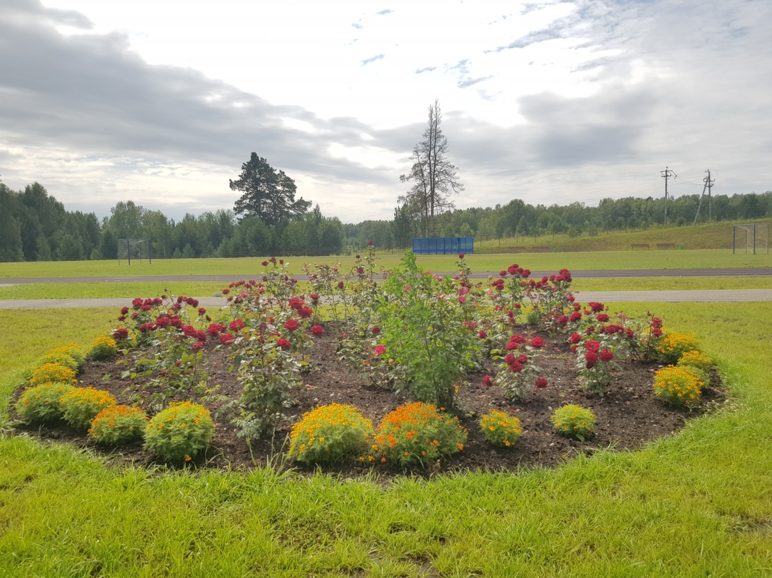
Диплом 2 степени в номинации
«Самая благоустроенная территория ОУ»
МБОУ Маслянинкая СОШ имени П.П Лановенчика

Slide 36
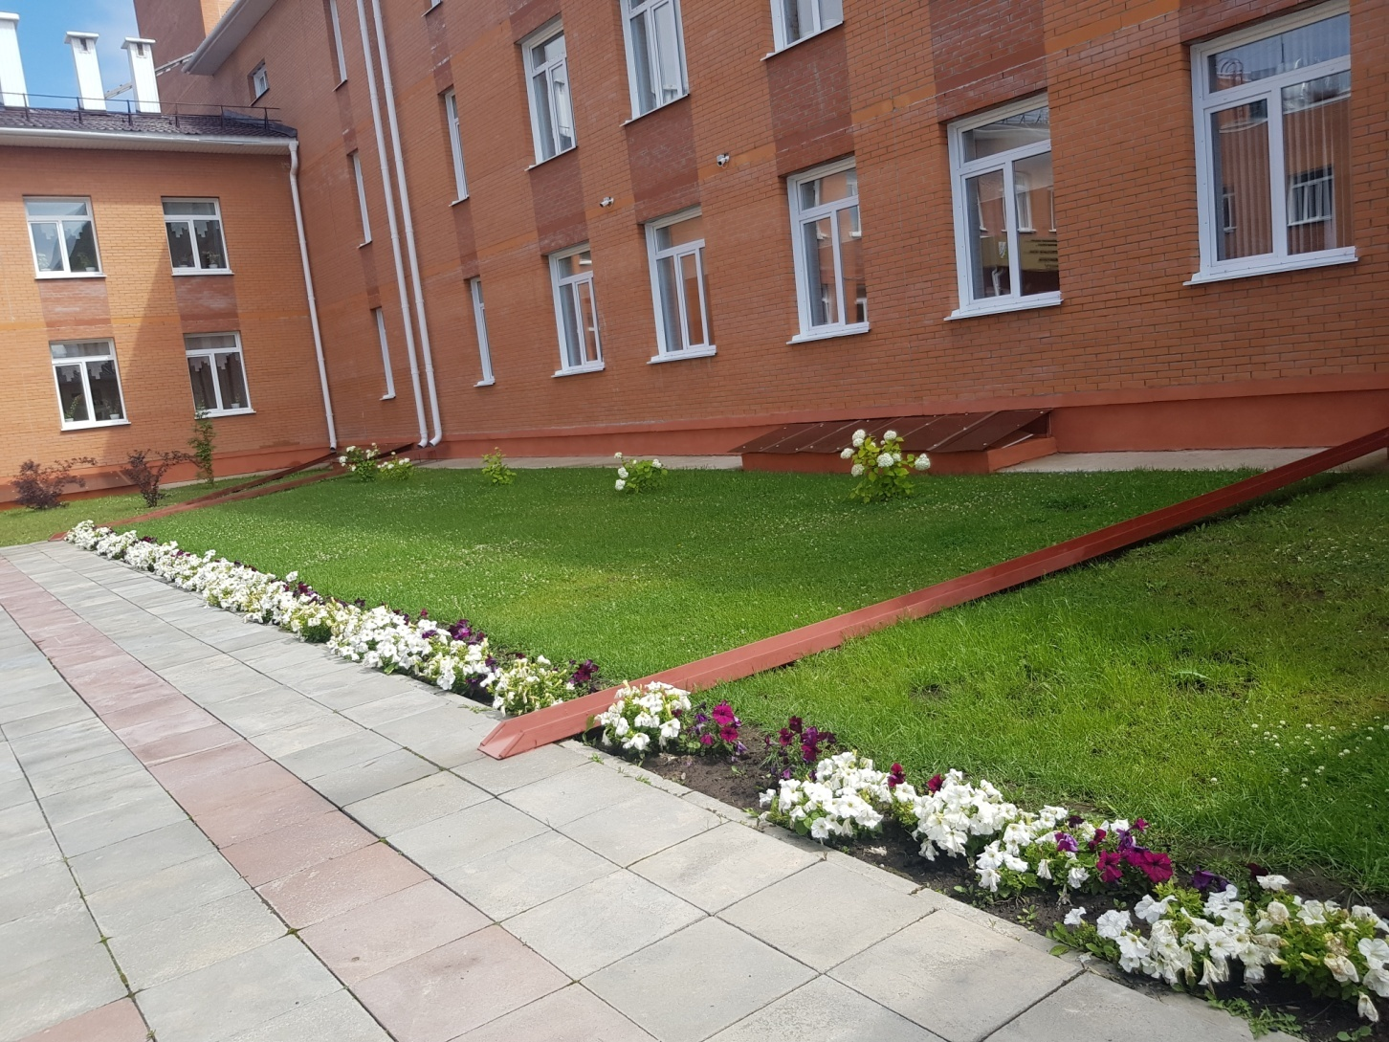
Диплом 2 степени в номинации
«Самая благоустроенная территория ОУ»
МБОУ Маслянинкая СОШ имени П.П Лановенчика

Slide 37
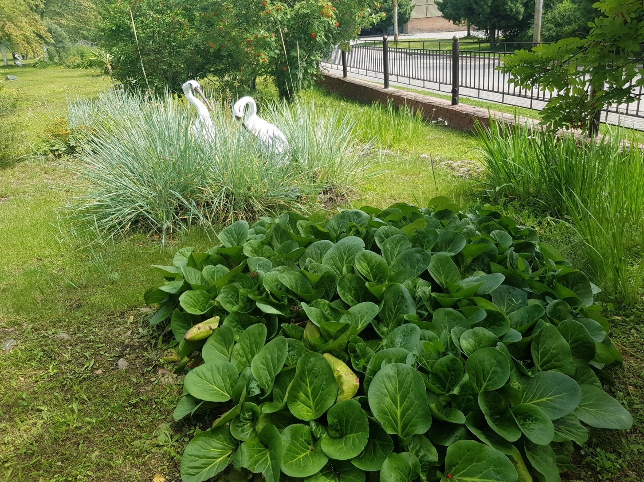
Диплом 2 степени в номинации
«Самая благоустроенная территория ОУ»
МБОУ Маслянинкая СОШ имени П.П Лановенчика

Slide 38
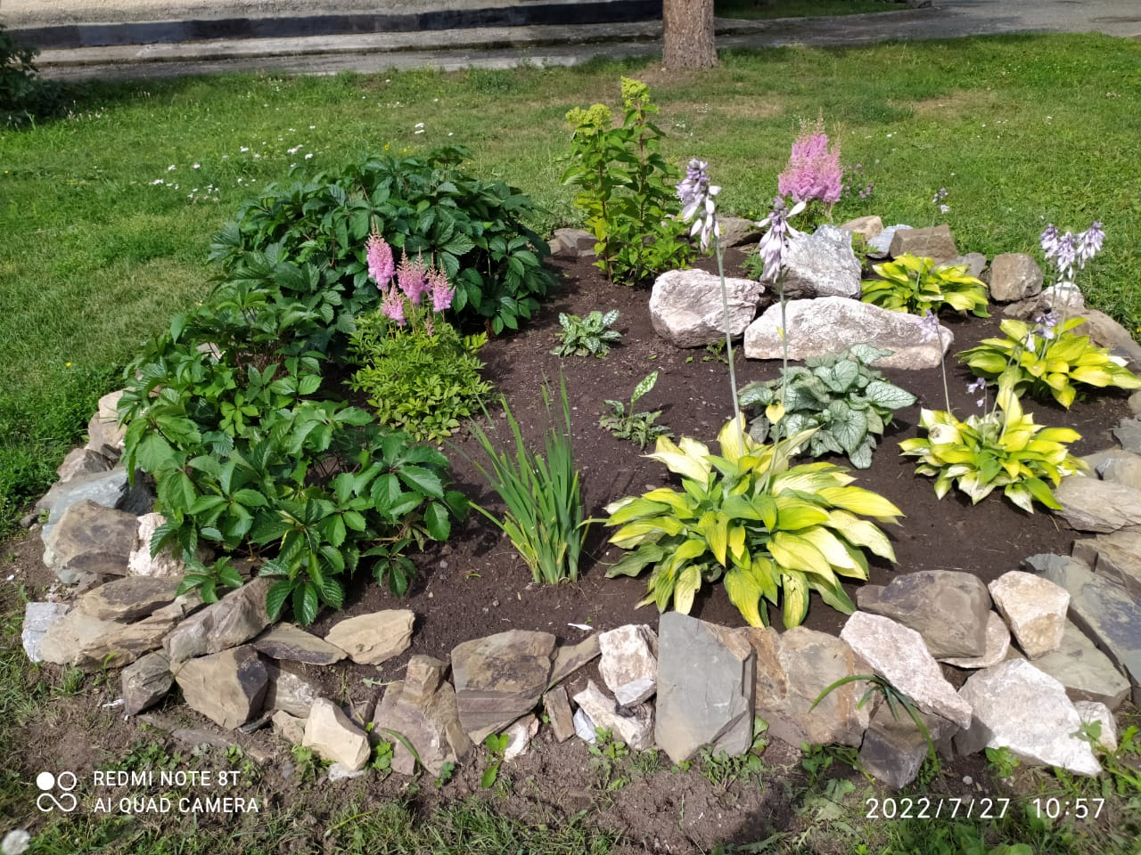
Диплом 3 степени в номинации
«Самая благоустроенная территория ОУ»
МБОУ Маслянинкая СОШ № 2

Slide 39
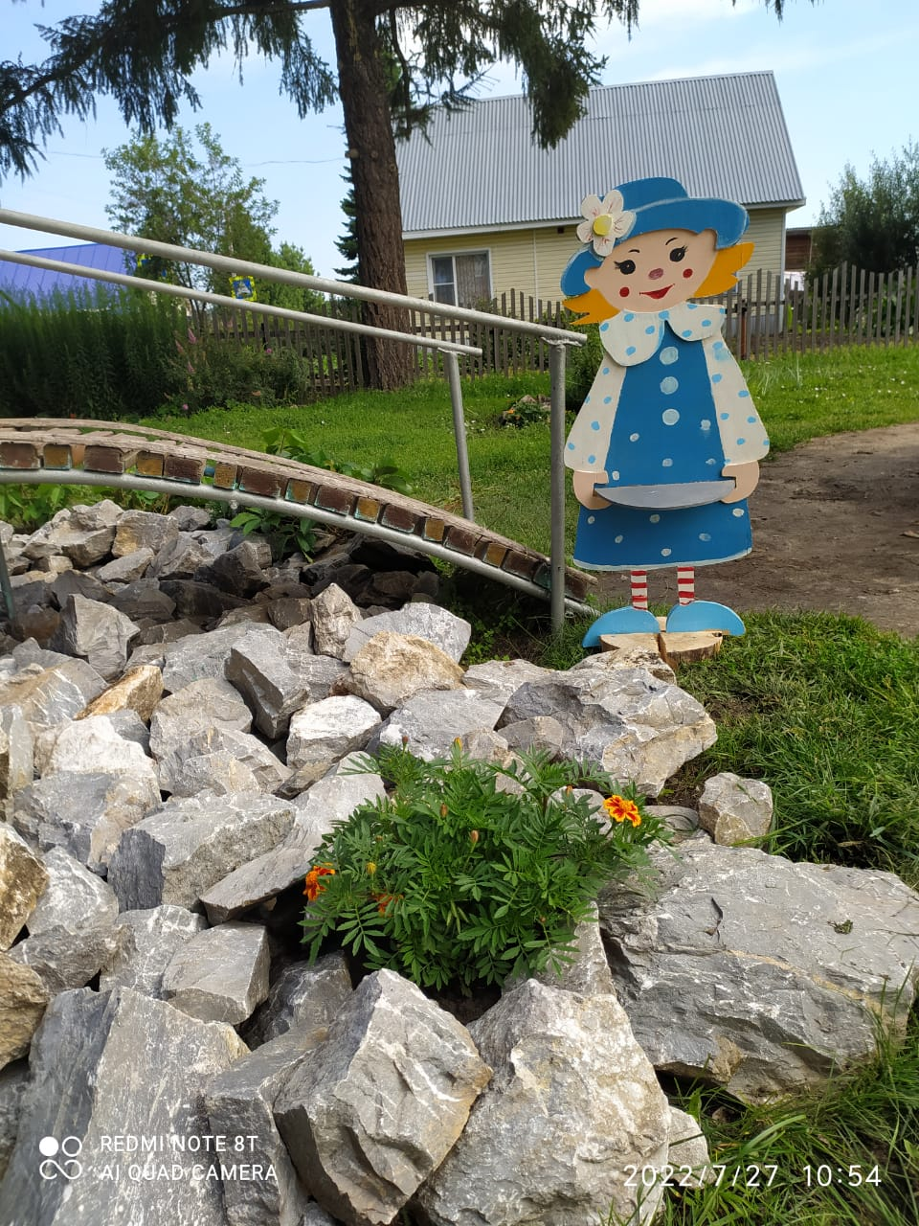
Диплом 3 степени в номинации
«Самая благоустроенная территория ОУ»
МБОУ Маслянинкая СОШ № 2

Slide 40
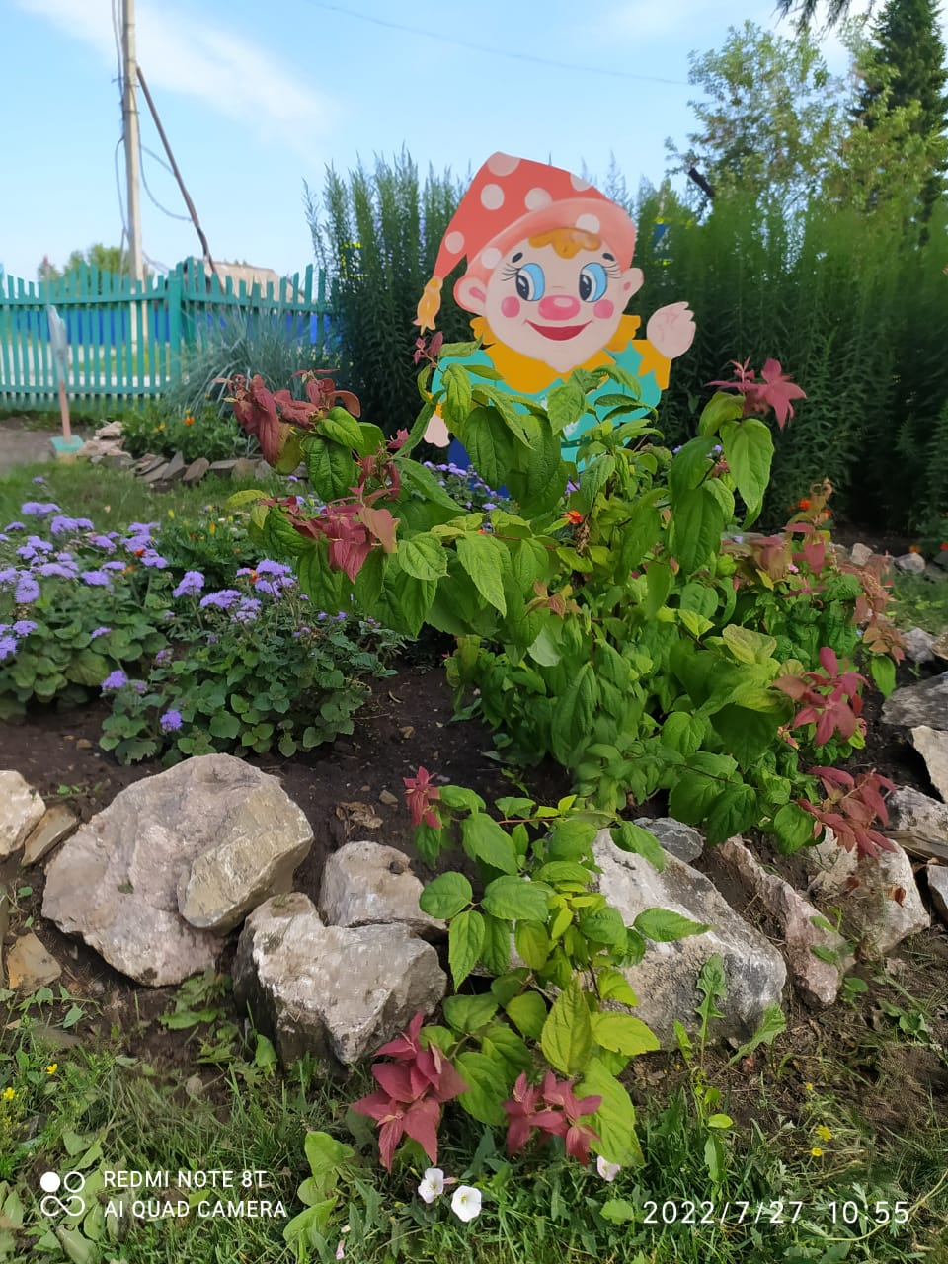
Диплом 3 степени в номинации
«Самая благоустроенная территория ОУ»
МБОУ Маслянинкая СОШ № 2

Slide 41
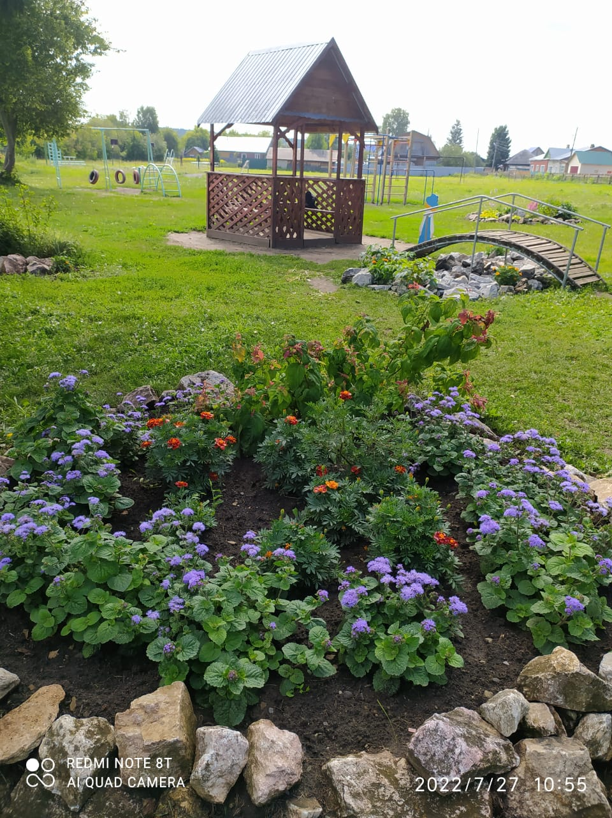
Диплом 3 степени в номинации
«Самая благоустроенная территория ОУ»
МБОУ Маслянинкая СОШ № 2

Slide 42
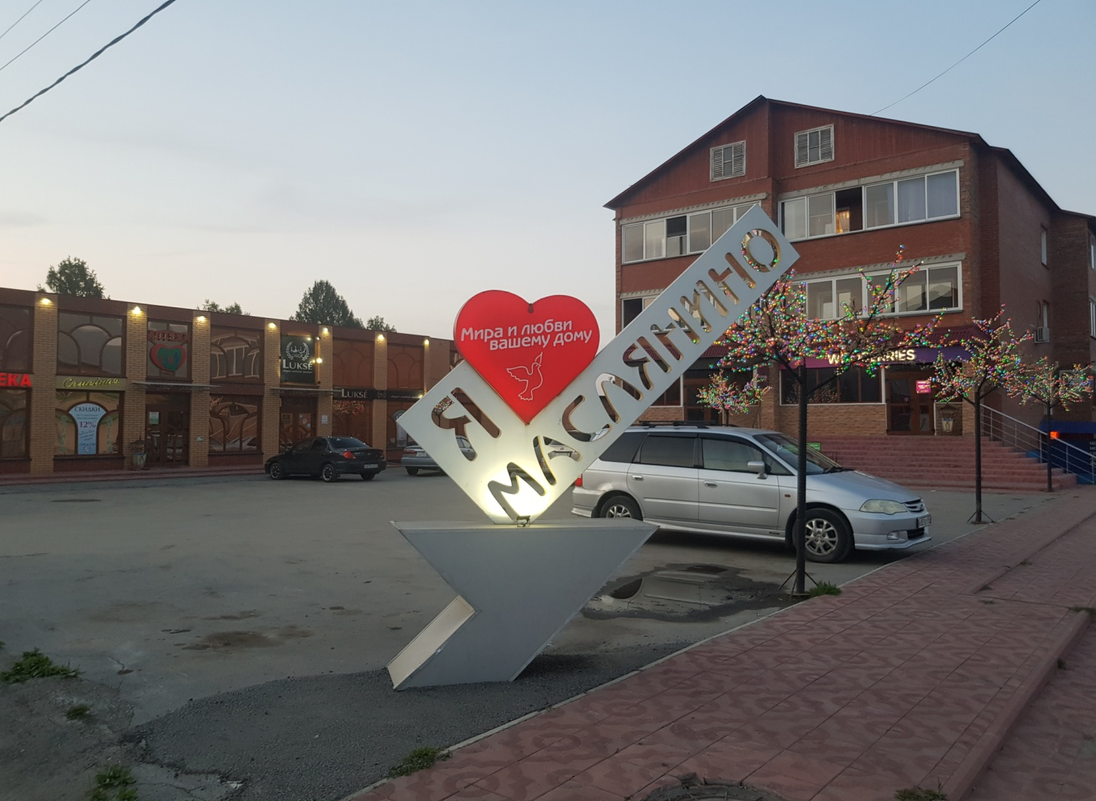
Номинация
«Вклад в благоустройство посёлка»
ООО «МиР» Дзауров М.Б.

Slide 43
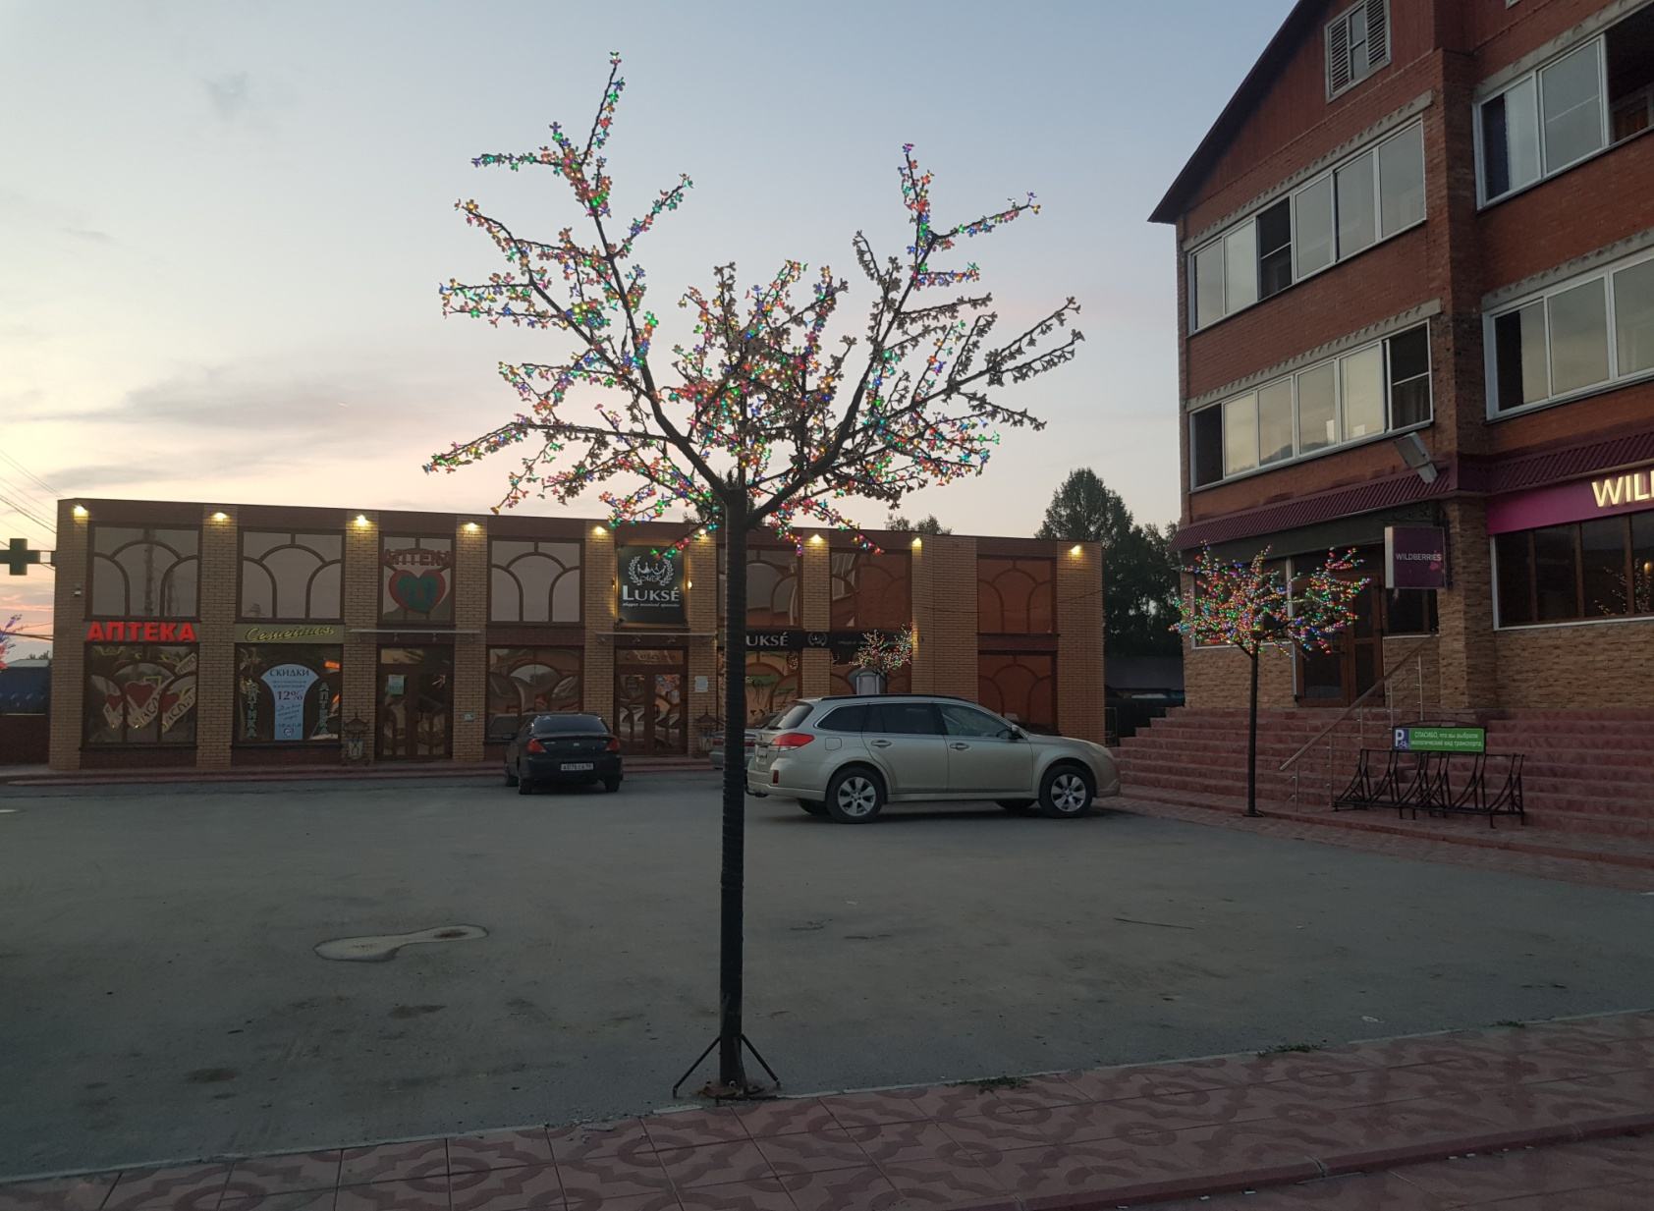
Номинация
«Вклад в благоустройство посёлка»
ООО «МиР» Дзауров М.Б.

Slide 44
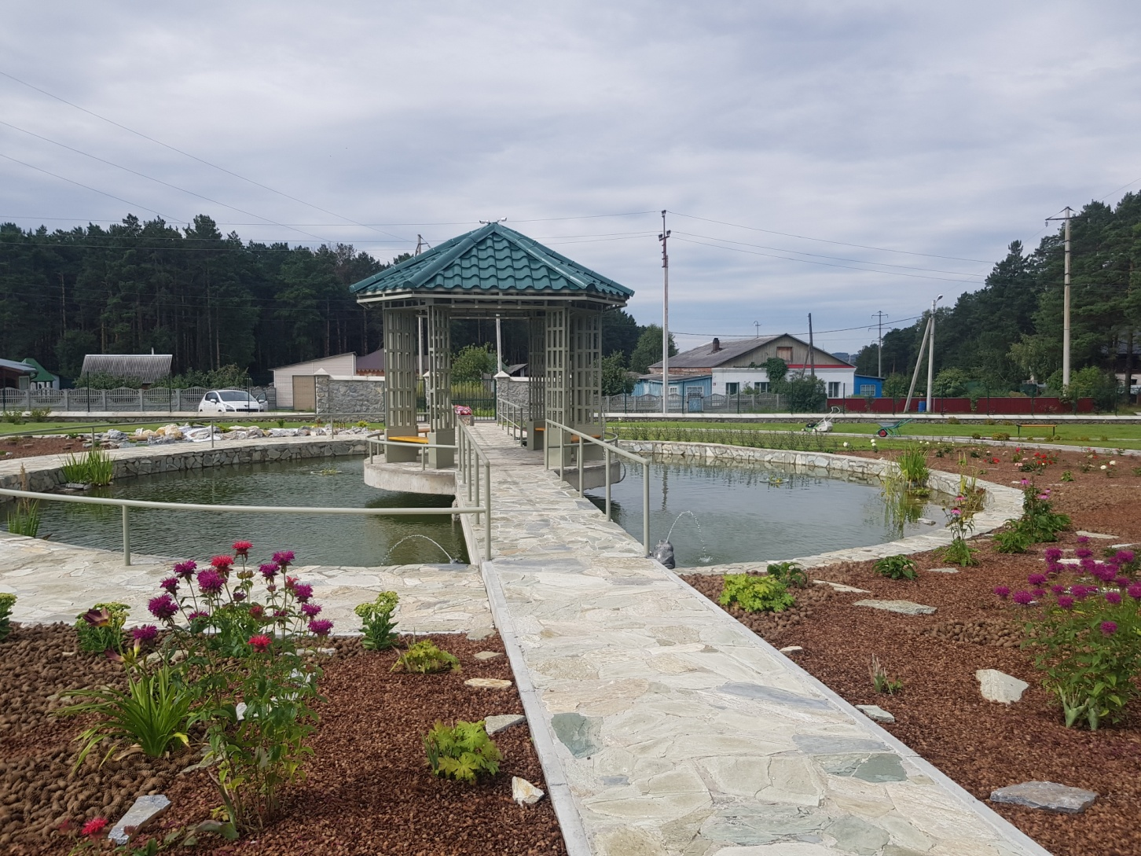
Номинация
«Вклад в благоустройство посёлка» парк ул. Дорожная, Просеков С.А.

Slide 45
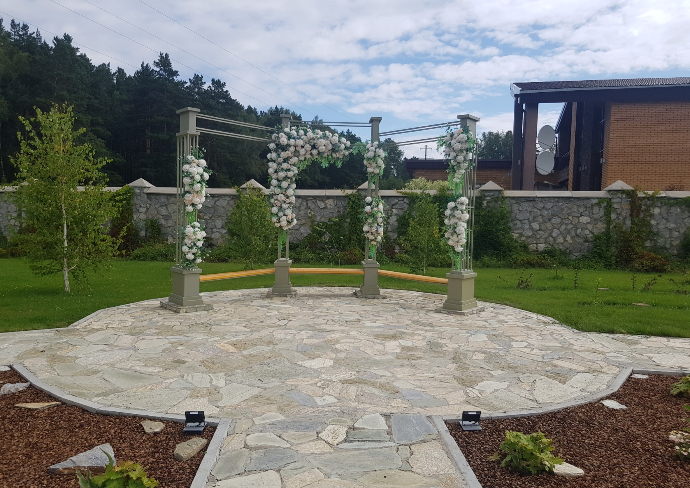
Номинация
«Вклад в благоустройство посёлка» парк ул. Дорожная, Просеков С.А.

Slide 46
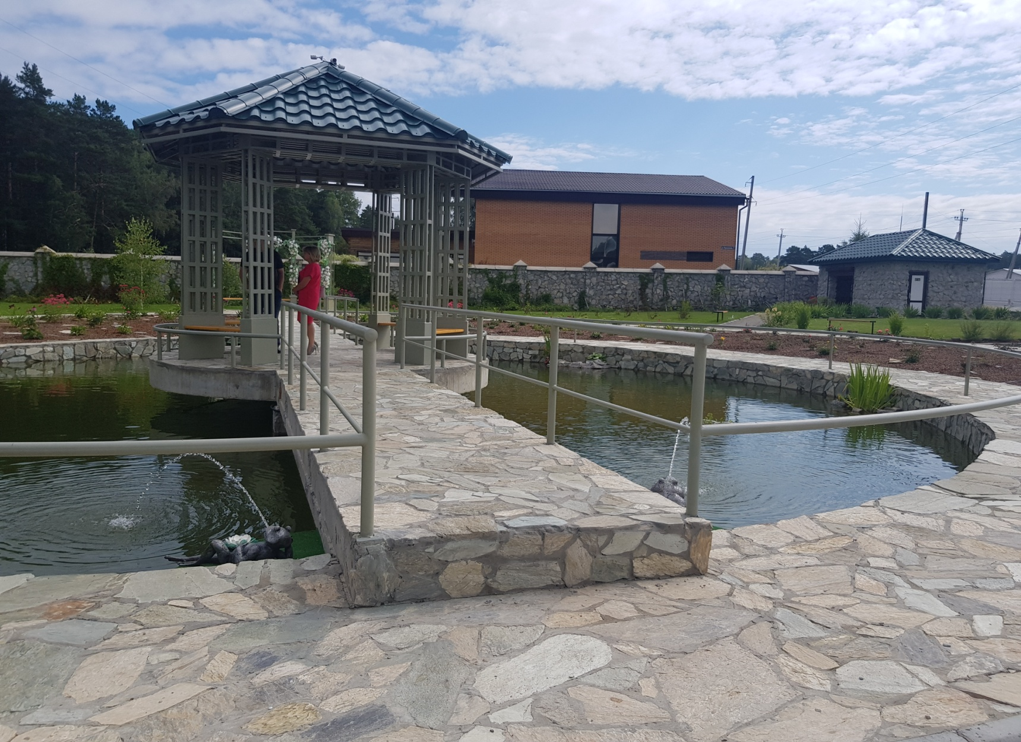
Номинация
«Вклад в благоустройство посёлка» парк ул. Дорожная, Просеков С.А.

Slide 47
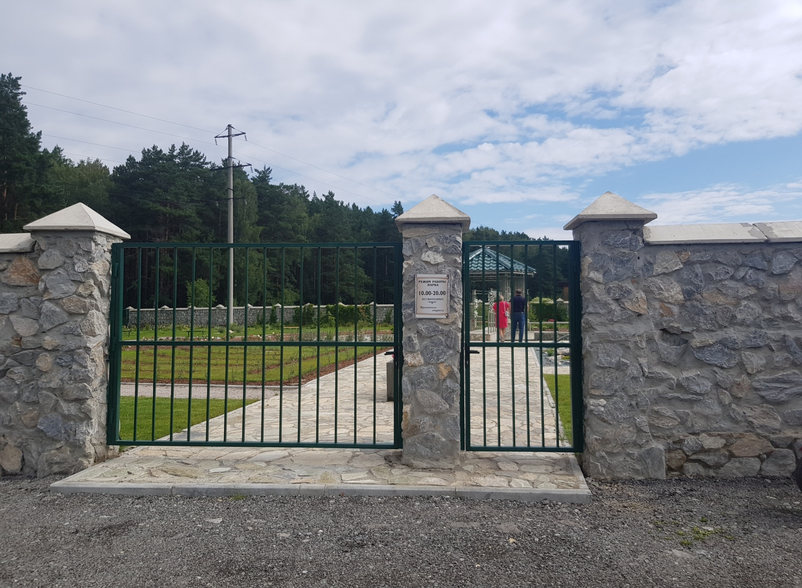
Номинация
«Вклад в благоустройство посёлка» парк ул. Дорожная, Просеков С.А.

Slide 48
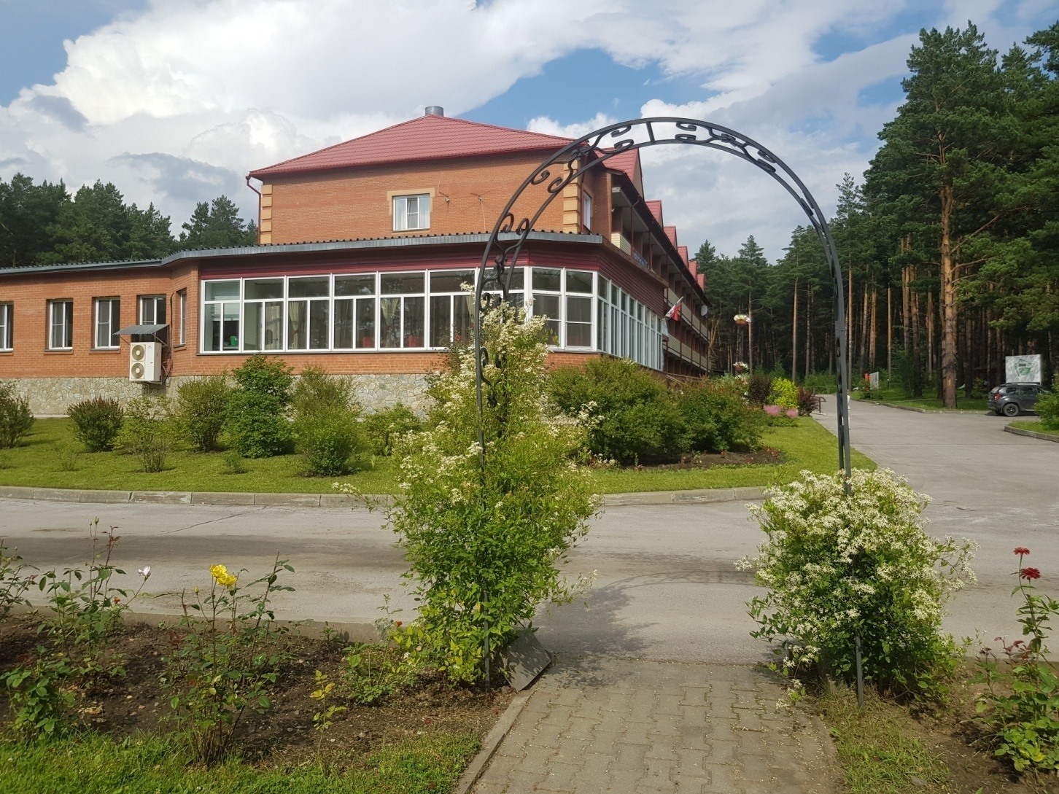
Номинация
«Лучшая территория организаций всех форм собственности»
Маслянинский комплексный социально-оздоровительный центр

Slide 49
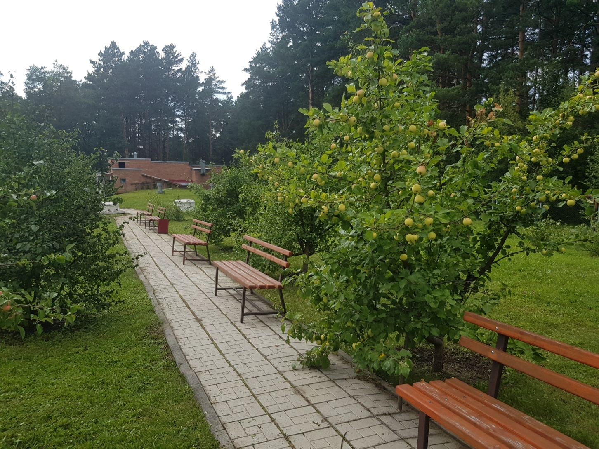
Номинация
«Лучшая территория организаций всех форм собственности»
Маслянинский комплексный социально-оздоровительный центр

Slide 50
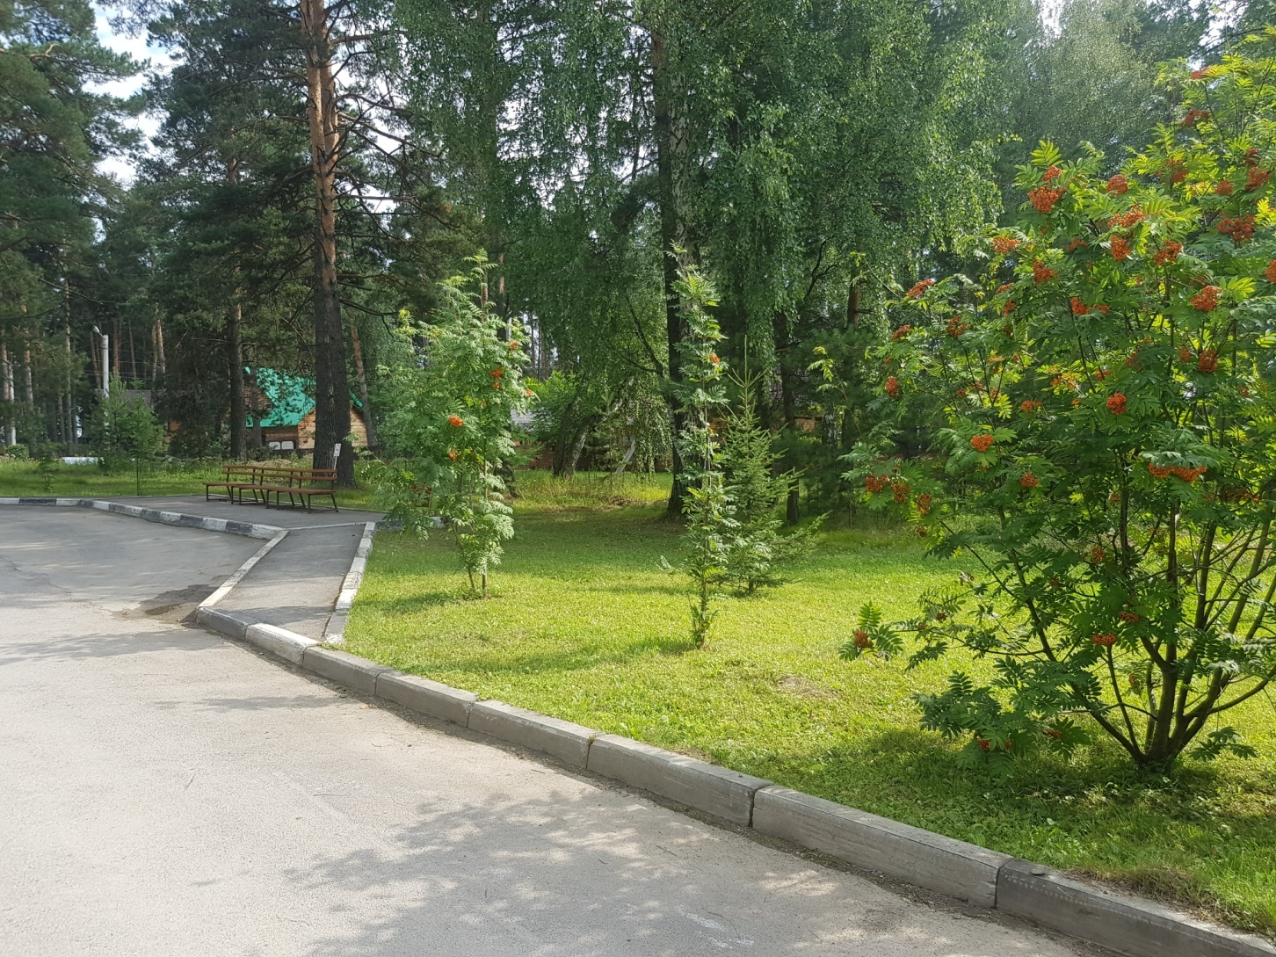
Номинация
«Лучшая территория организаций всех форм собственности»
Маслянинский комплексный социально-оздоровительный центр

Slide 51

Номинация
«Лучшая территория организаций всех форм собственности»
Маслянинский комплексный социально-оздоровительный центр

Slide 52

Номинация
«Лучшая территория организаций всех форм собственности»
АО фирма «Кирпичный завод»

Slide 53

Номинация
«Лучшая территория организаций всех форм собственности»
АО фирма «Кирпичный завод»

Slide 54

Номинация
«Лучшая территория организаций всех форм собственности»
АО фирма «Кирпичный завод»

Slide 55

Номинация
«Лучшая территория организаций всех форм собственности»
АО фирма «Кирпичный завод»

Slide 56

Номинация
«Лучшая территория организаций всех форм собственности»
ООО «Маслянинское ДРСУ»

Slide 57

Номинация
«Лучшая территория организаций всех форм собственности»
ООО «Маслянинское ДРСУ»

Slide 58

Номинация
«Лучшая территория организаций всех форм собственности»
ООО «Маслянинское ДРСУ»

Slide 59

Номинация
«Лучшая территория организаций всех форм собственности»
ООО «Маслянинское ДРСУ»

